Slide 1
Präsentation-Ritt
Teil 3

Slide 2
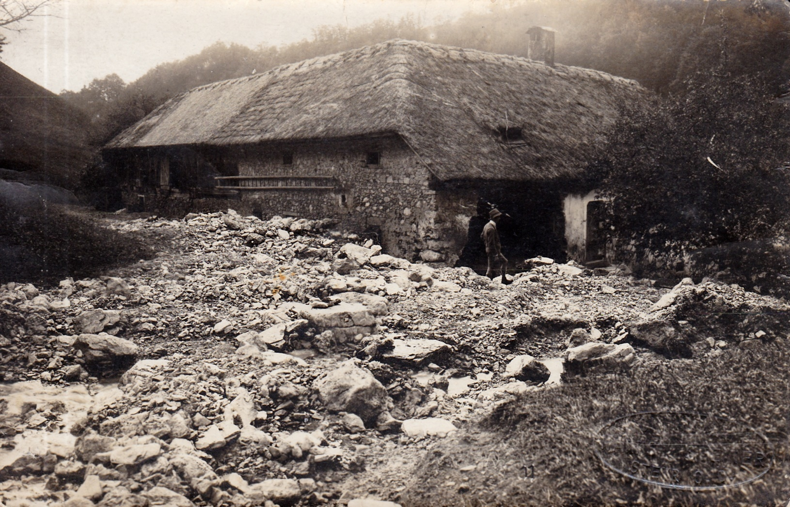
Lehner-- (Pesati) Paukengraben

Slide 3
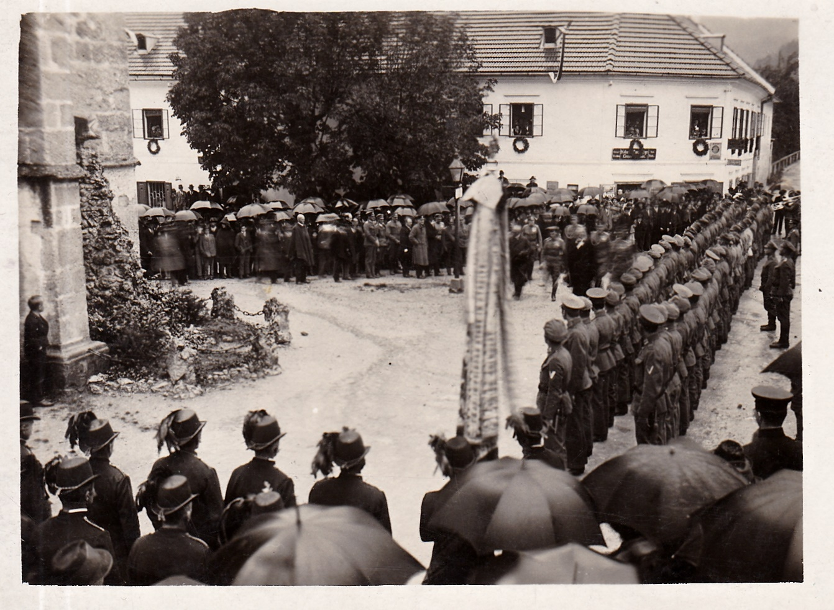
Verabschiedung am 10. November 1926 der Aufräumungshelfer beim Hochwasser im Talergraben
Laterne

Slide 4
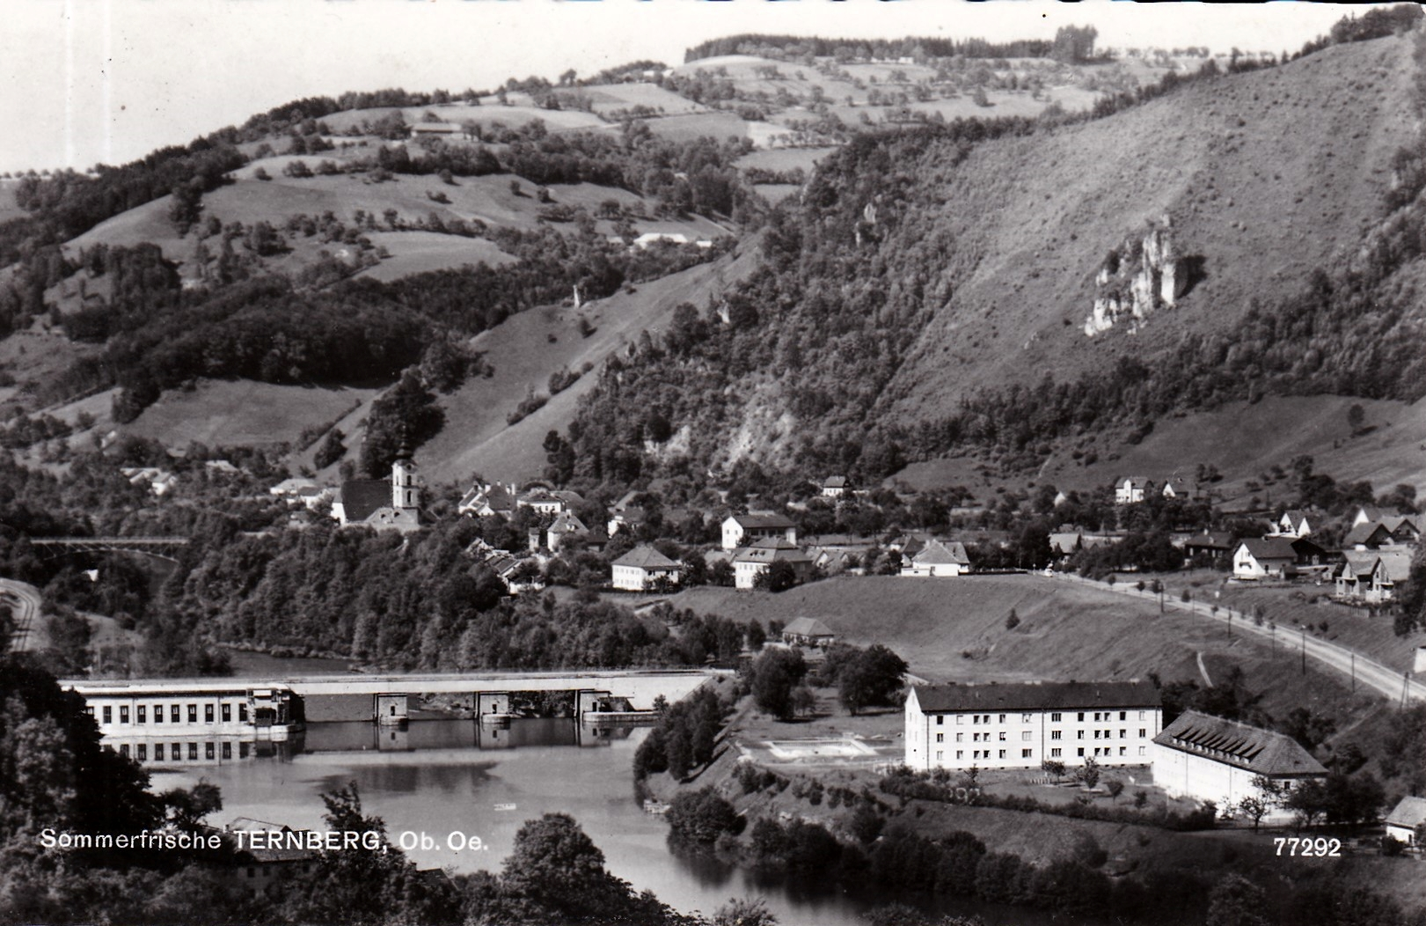
Styria Wohnanlage
Einweihung 1960
Lawogbau 1953 - 1954 gebaut

Slide 5
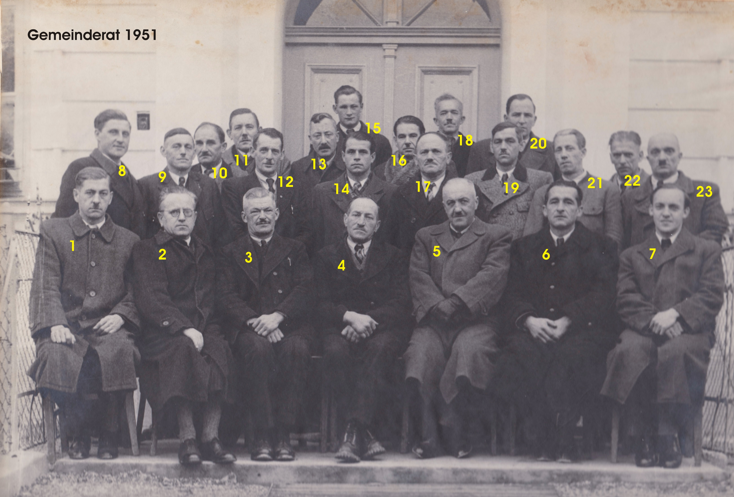
Raberger Karl sen.
Löschenkohl Moritz
Großtesner-Hain Josef
VBm Pöberl Franz sen.
Bm Wallner Johann
Englaher Josef
Enzenebner Karl Sekr.
Pranzl Franz
Eibl Anton
Mayr Hermann
Strasser Alois
Buchberger David
Schlüsslmayr Franz
Sternbauer Leopold
Novak Hermann
Hack Otto
Braumann Josef
Großtesner Johann
Etlinger Josef
Ranscher Josef
Kniezanrek Friedrich
Fürlinger Johann
Pranzl Felix

Slide 6
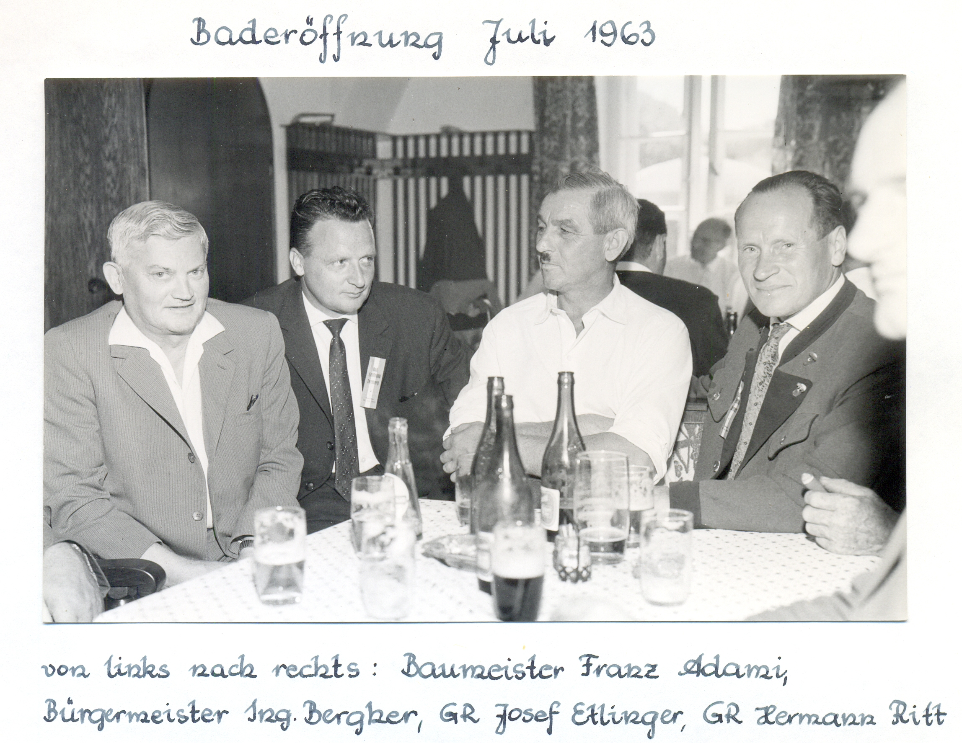

Slide 7
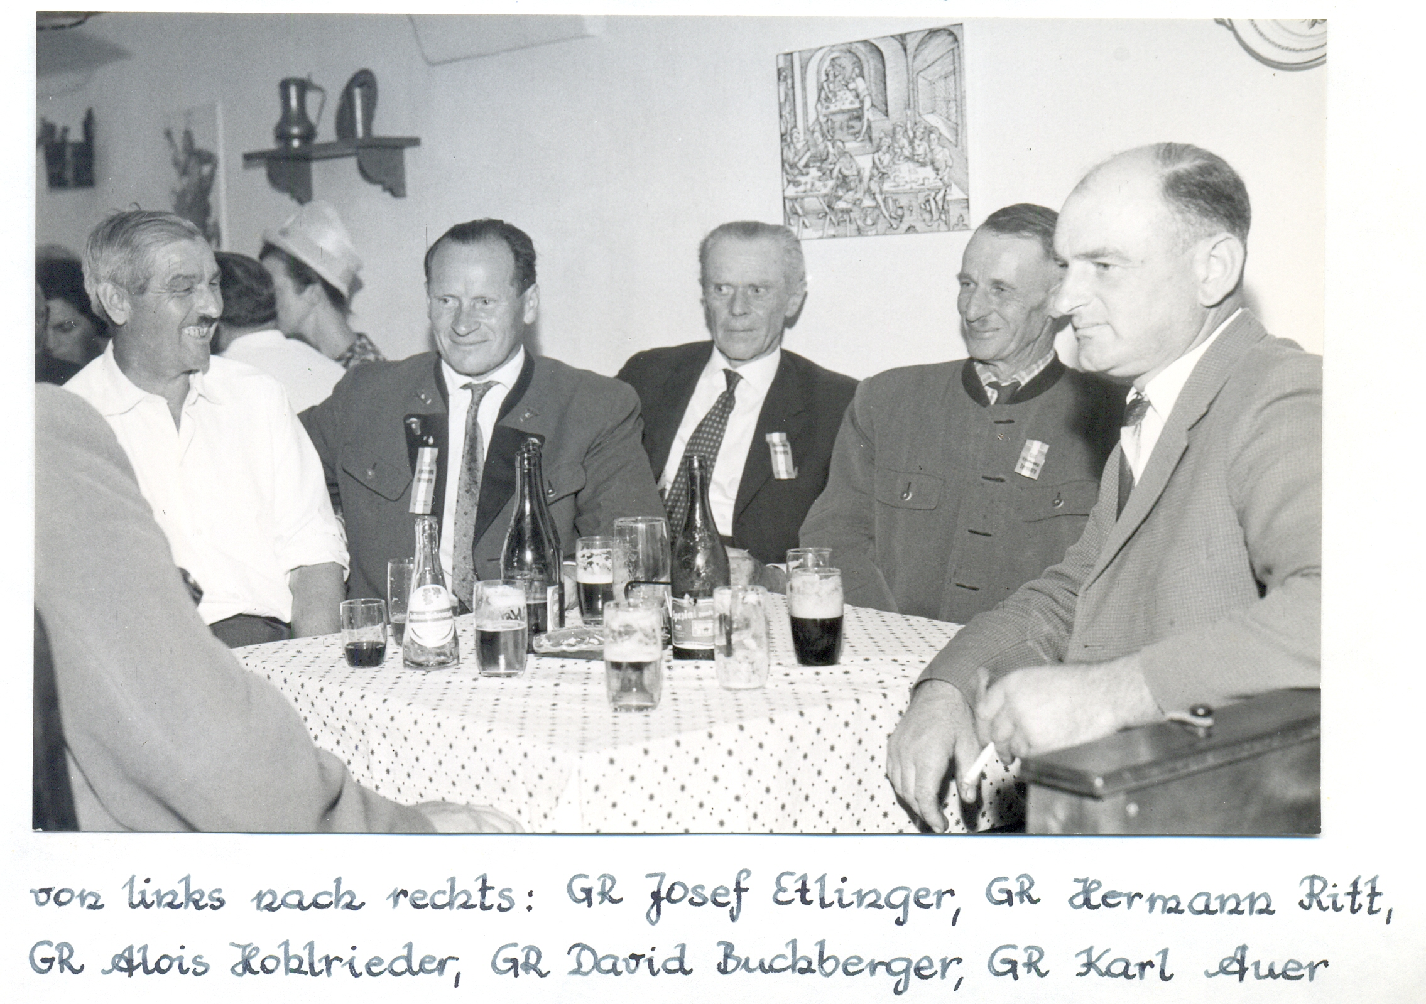

Slide 8
Das jetzige Bad wurde
1989 erweitert
und erneuert
auf ein Solarbad

Slide 9
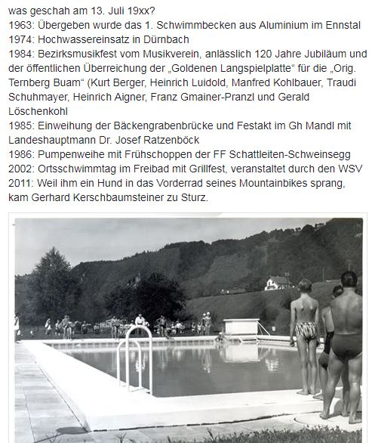

Slide 10
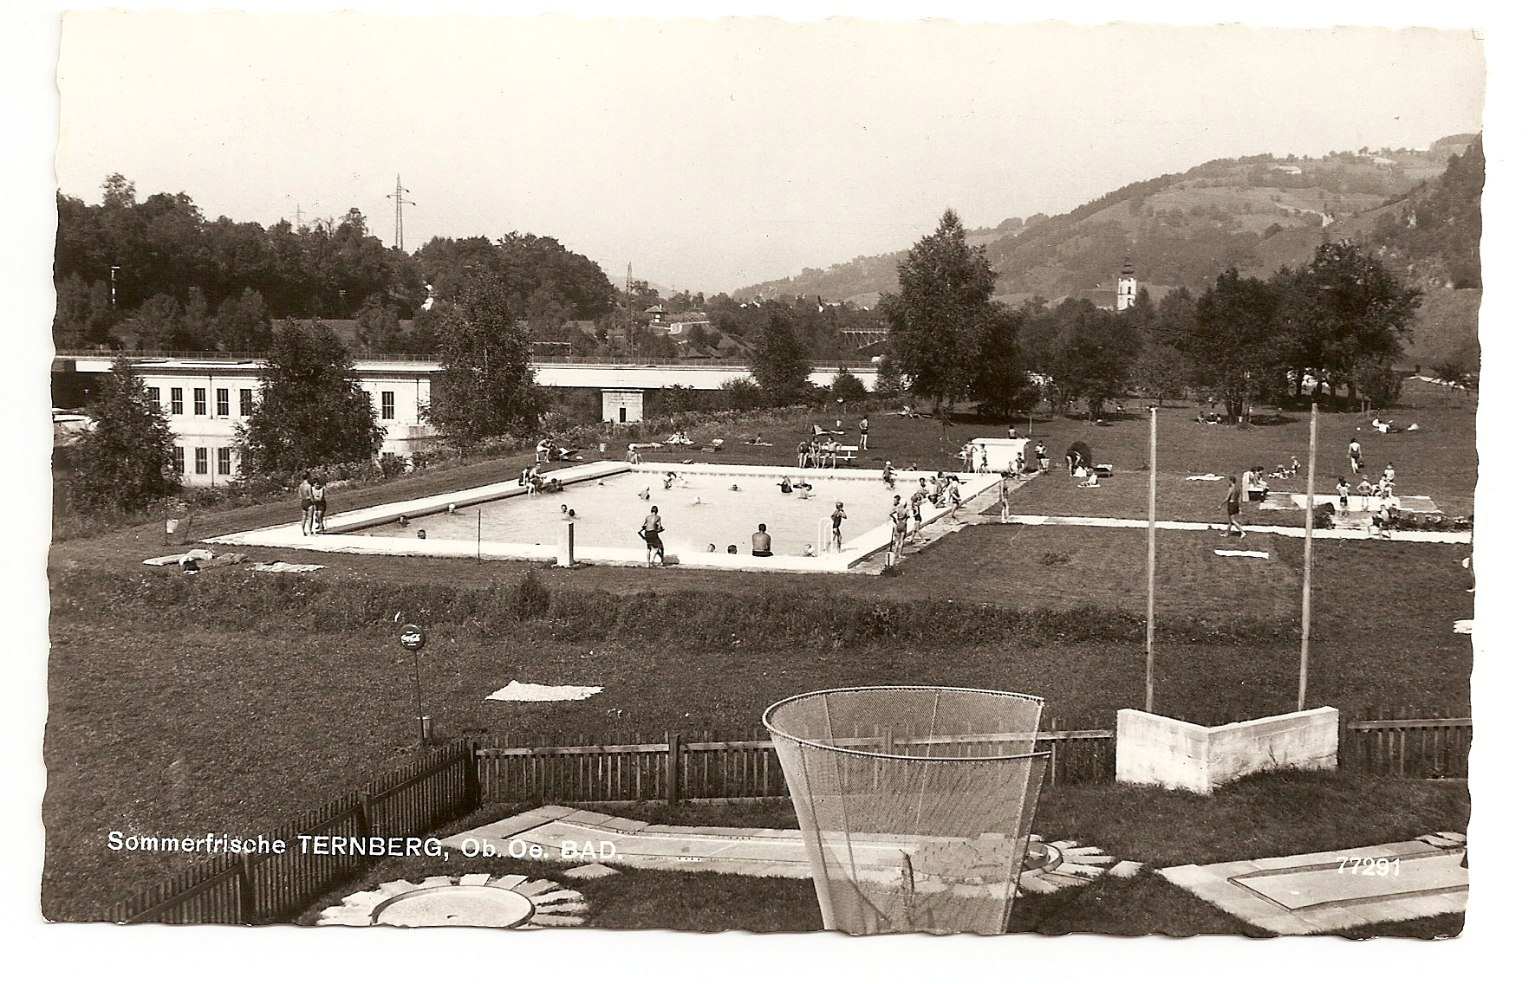

Slide 11
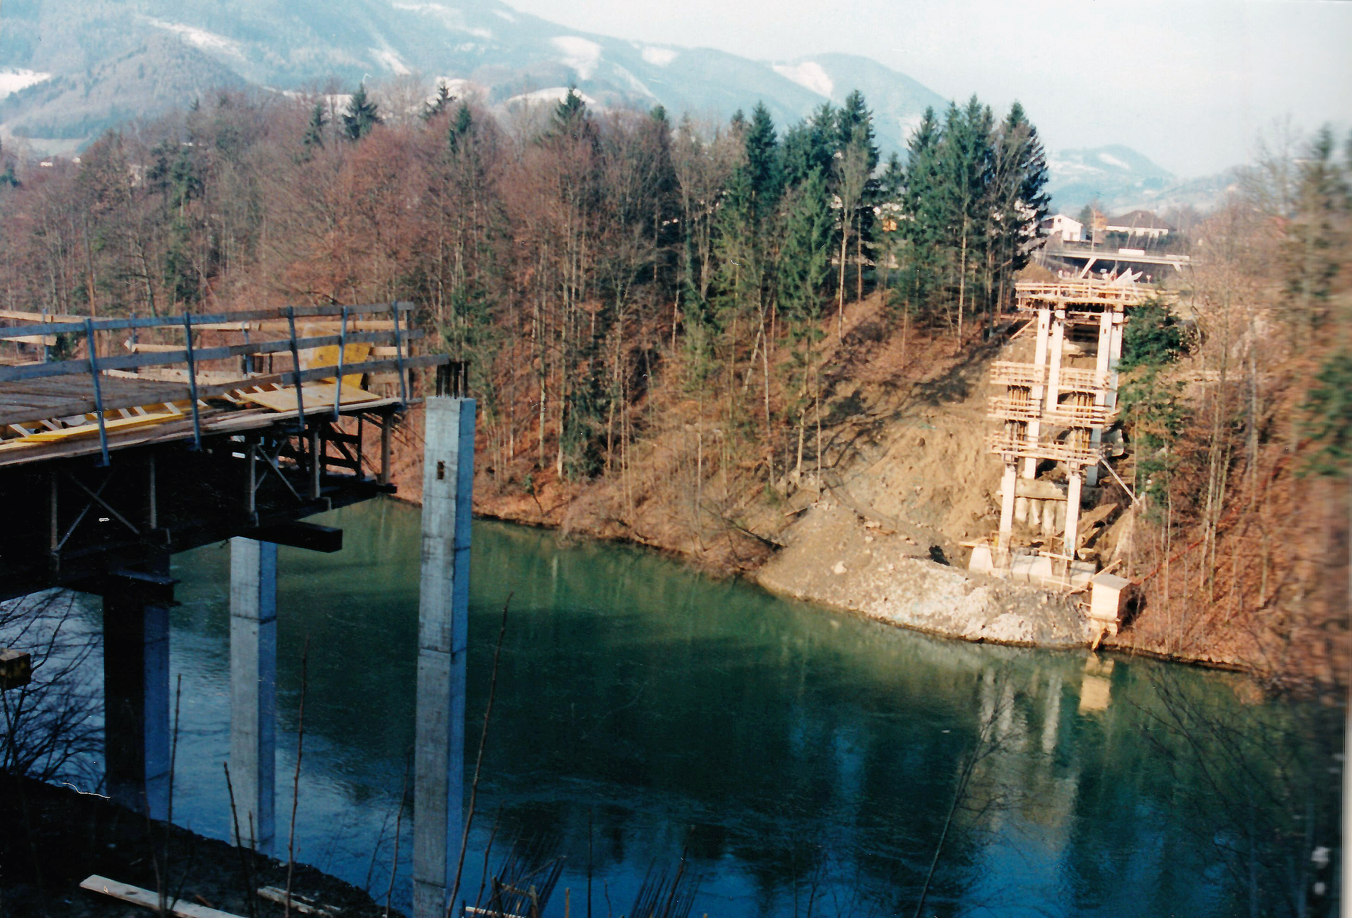
Bau der Marienbrücke 1995 – 1996 Verkehrsfreigabe 1997

Slide 12
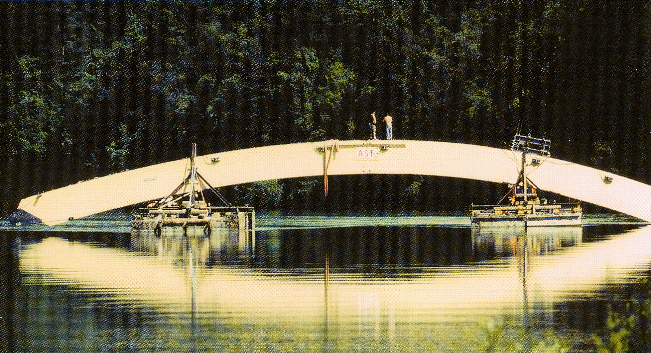

Slide 13
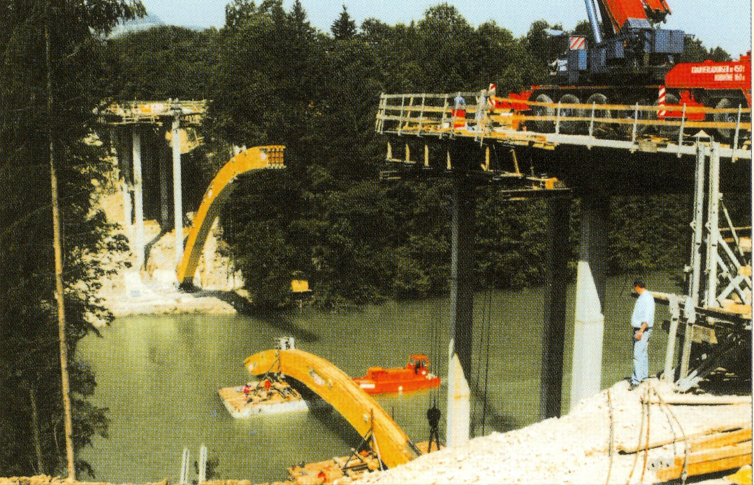

Slide 14
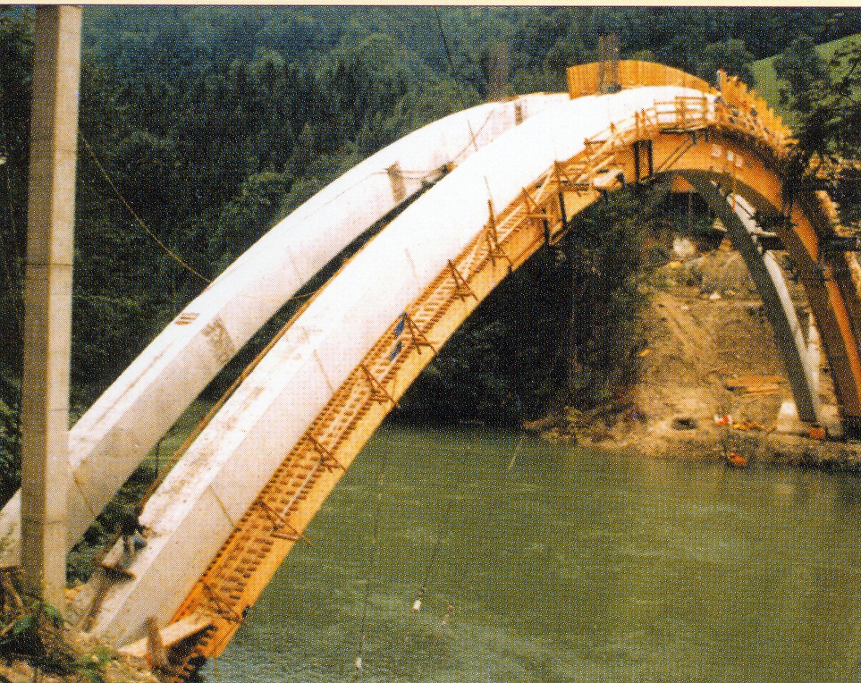

Slide 15
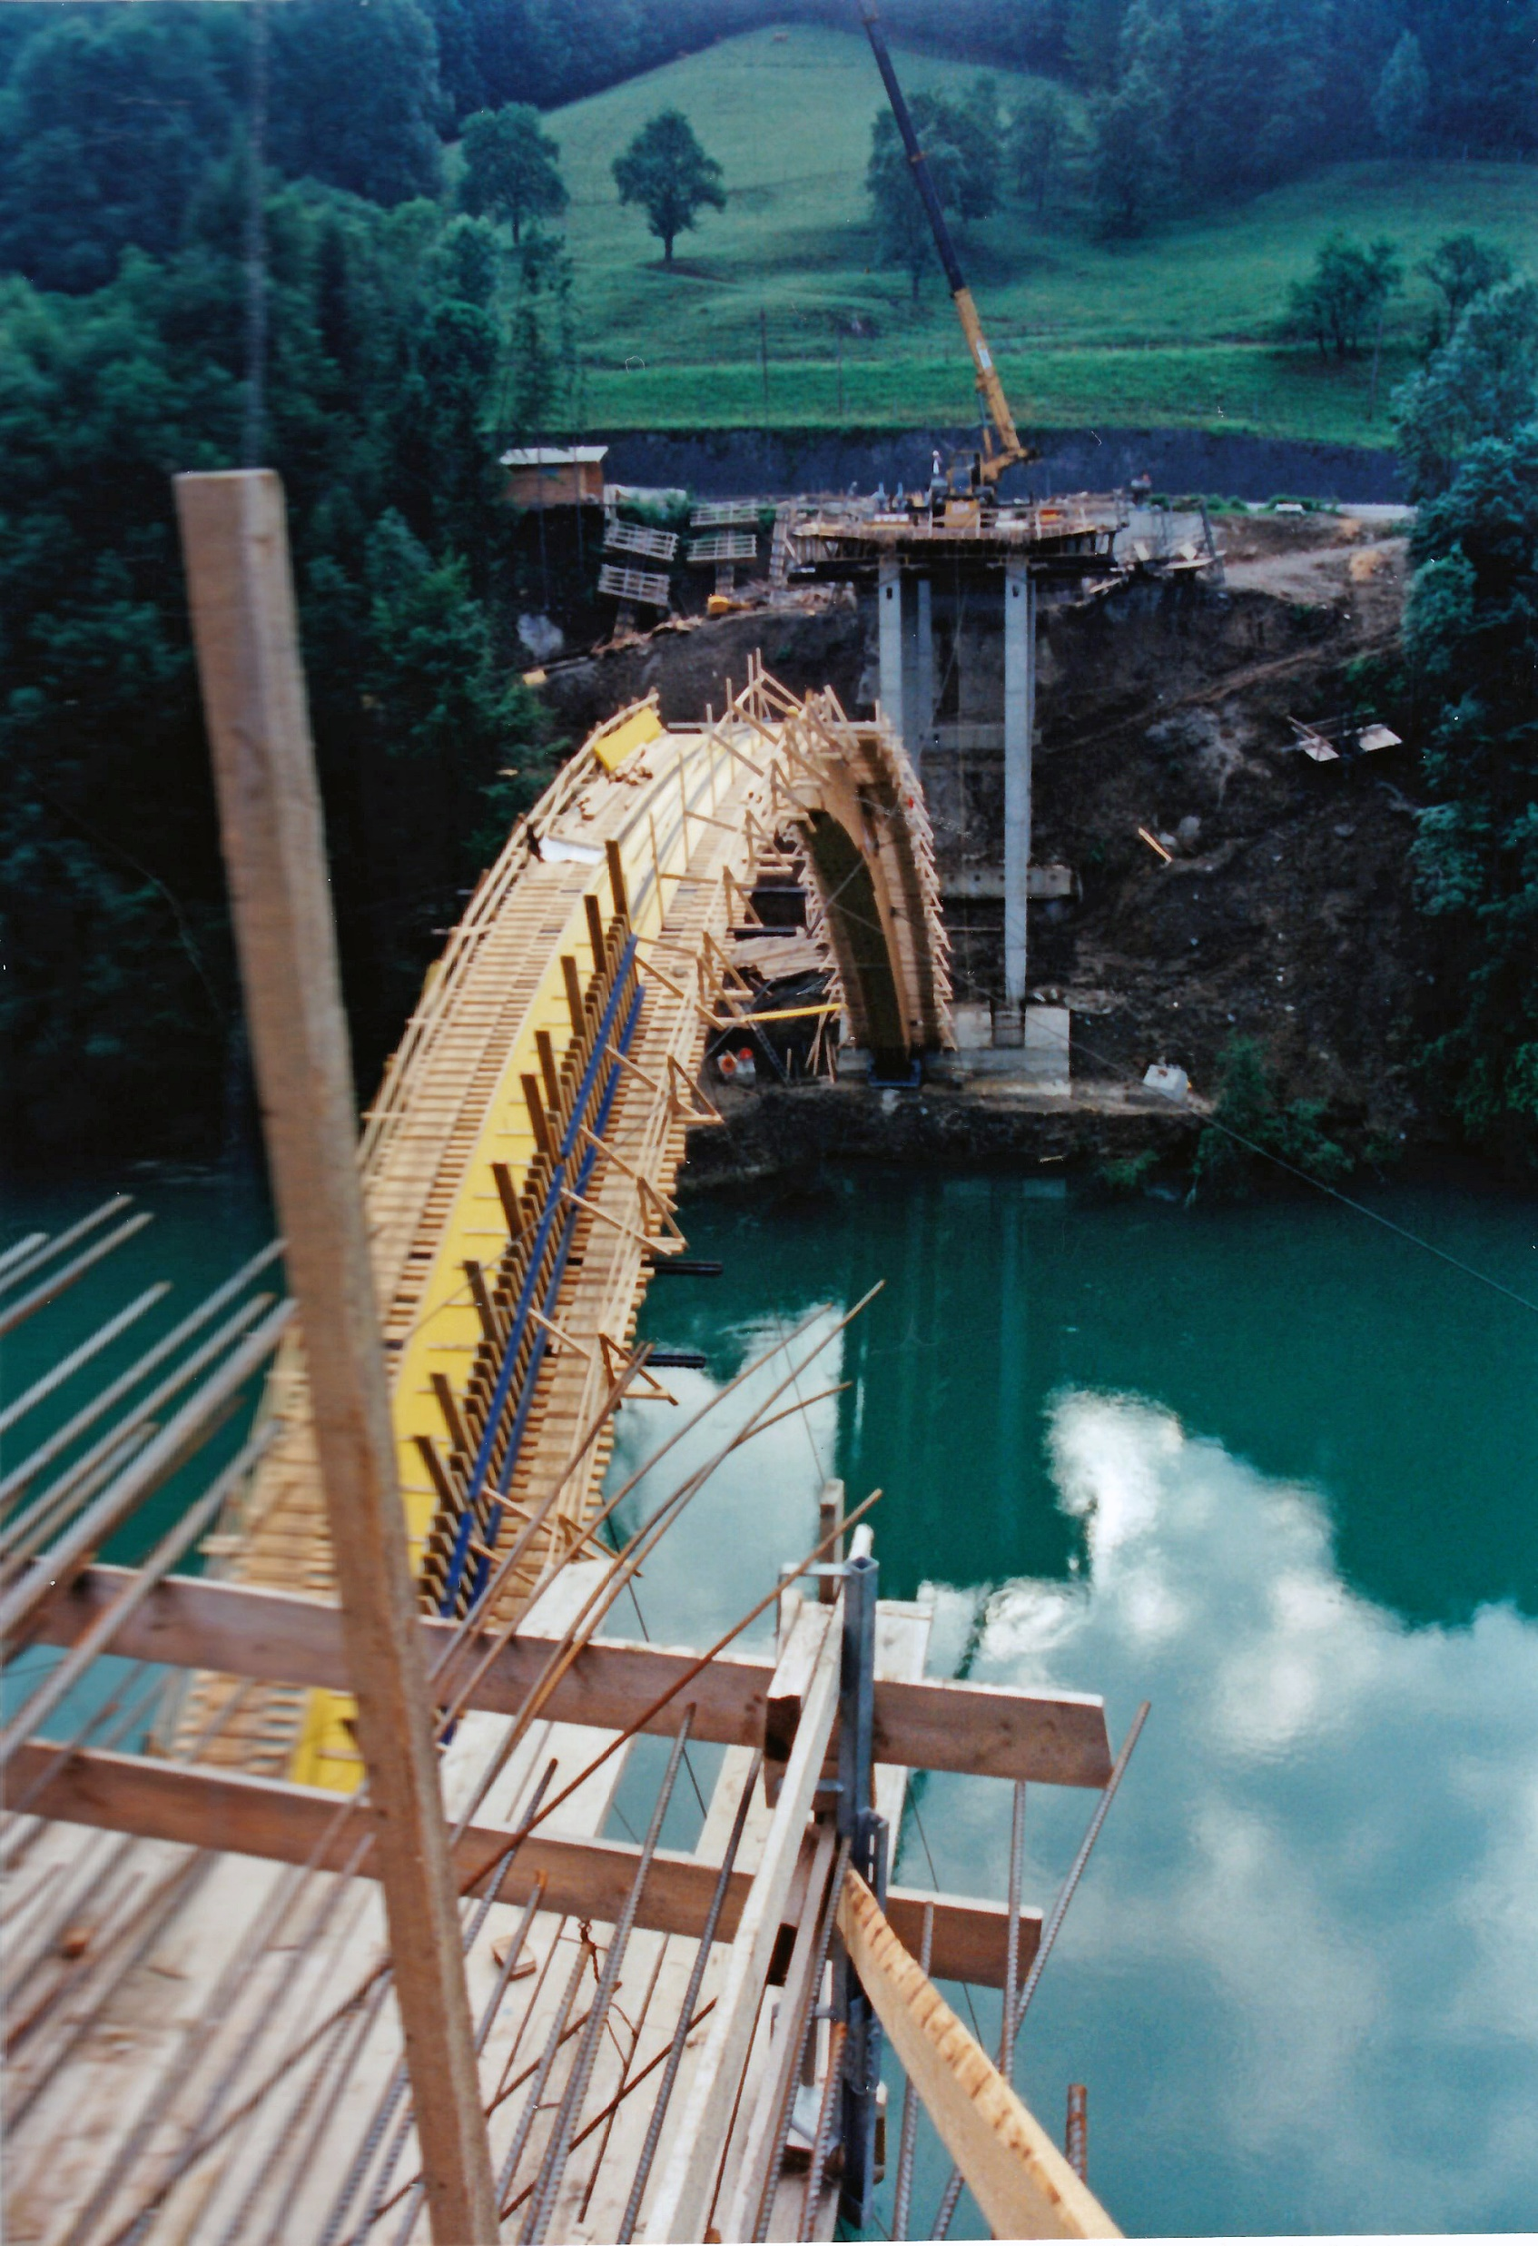

Slide 16
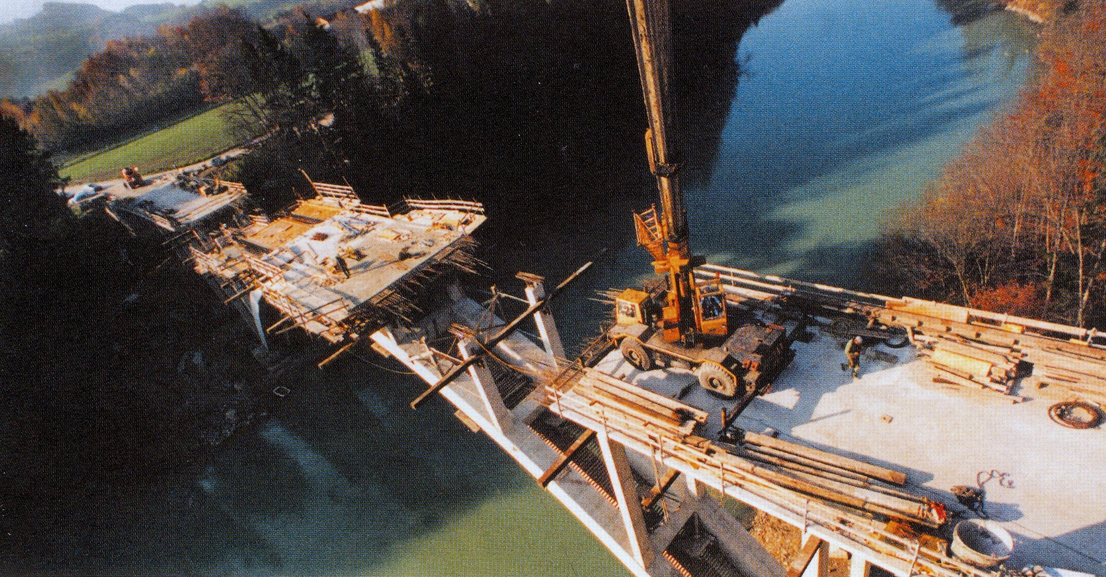

Slide 17
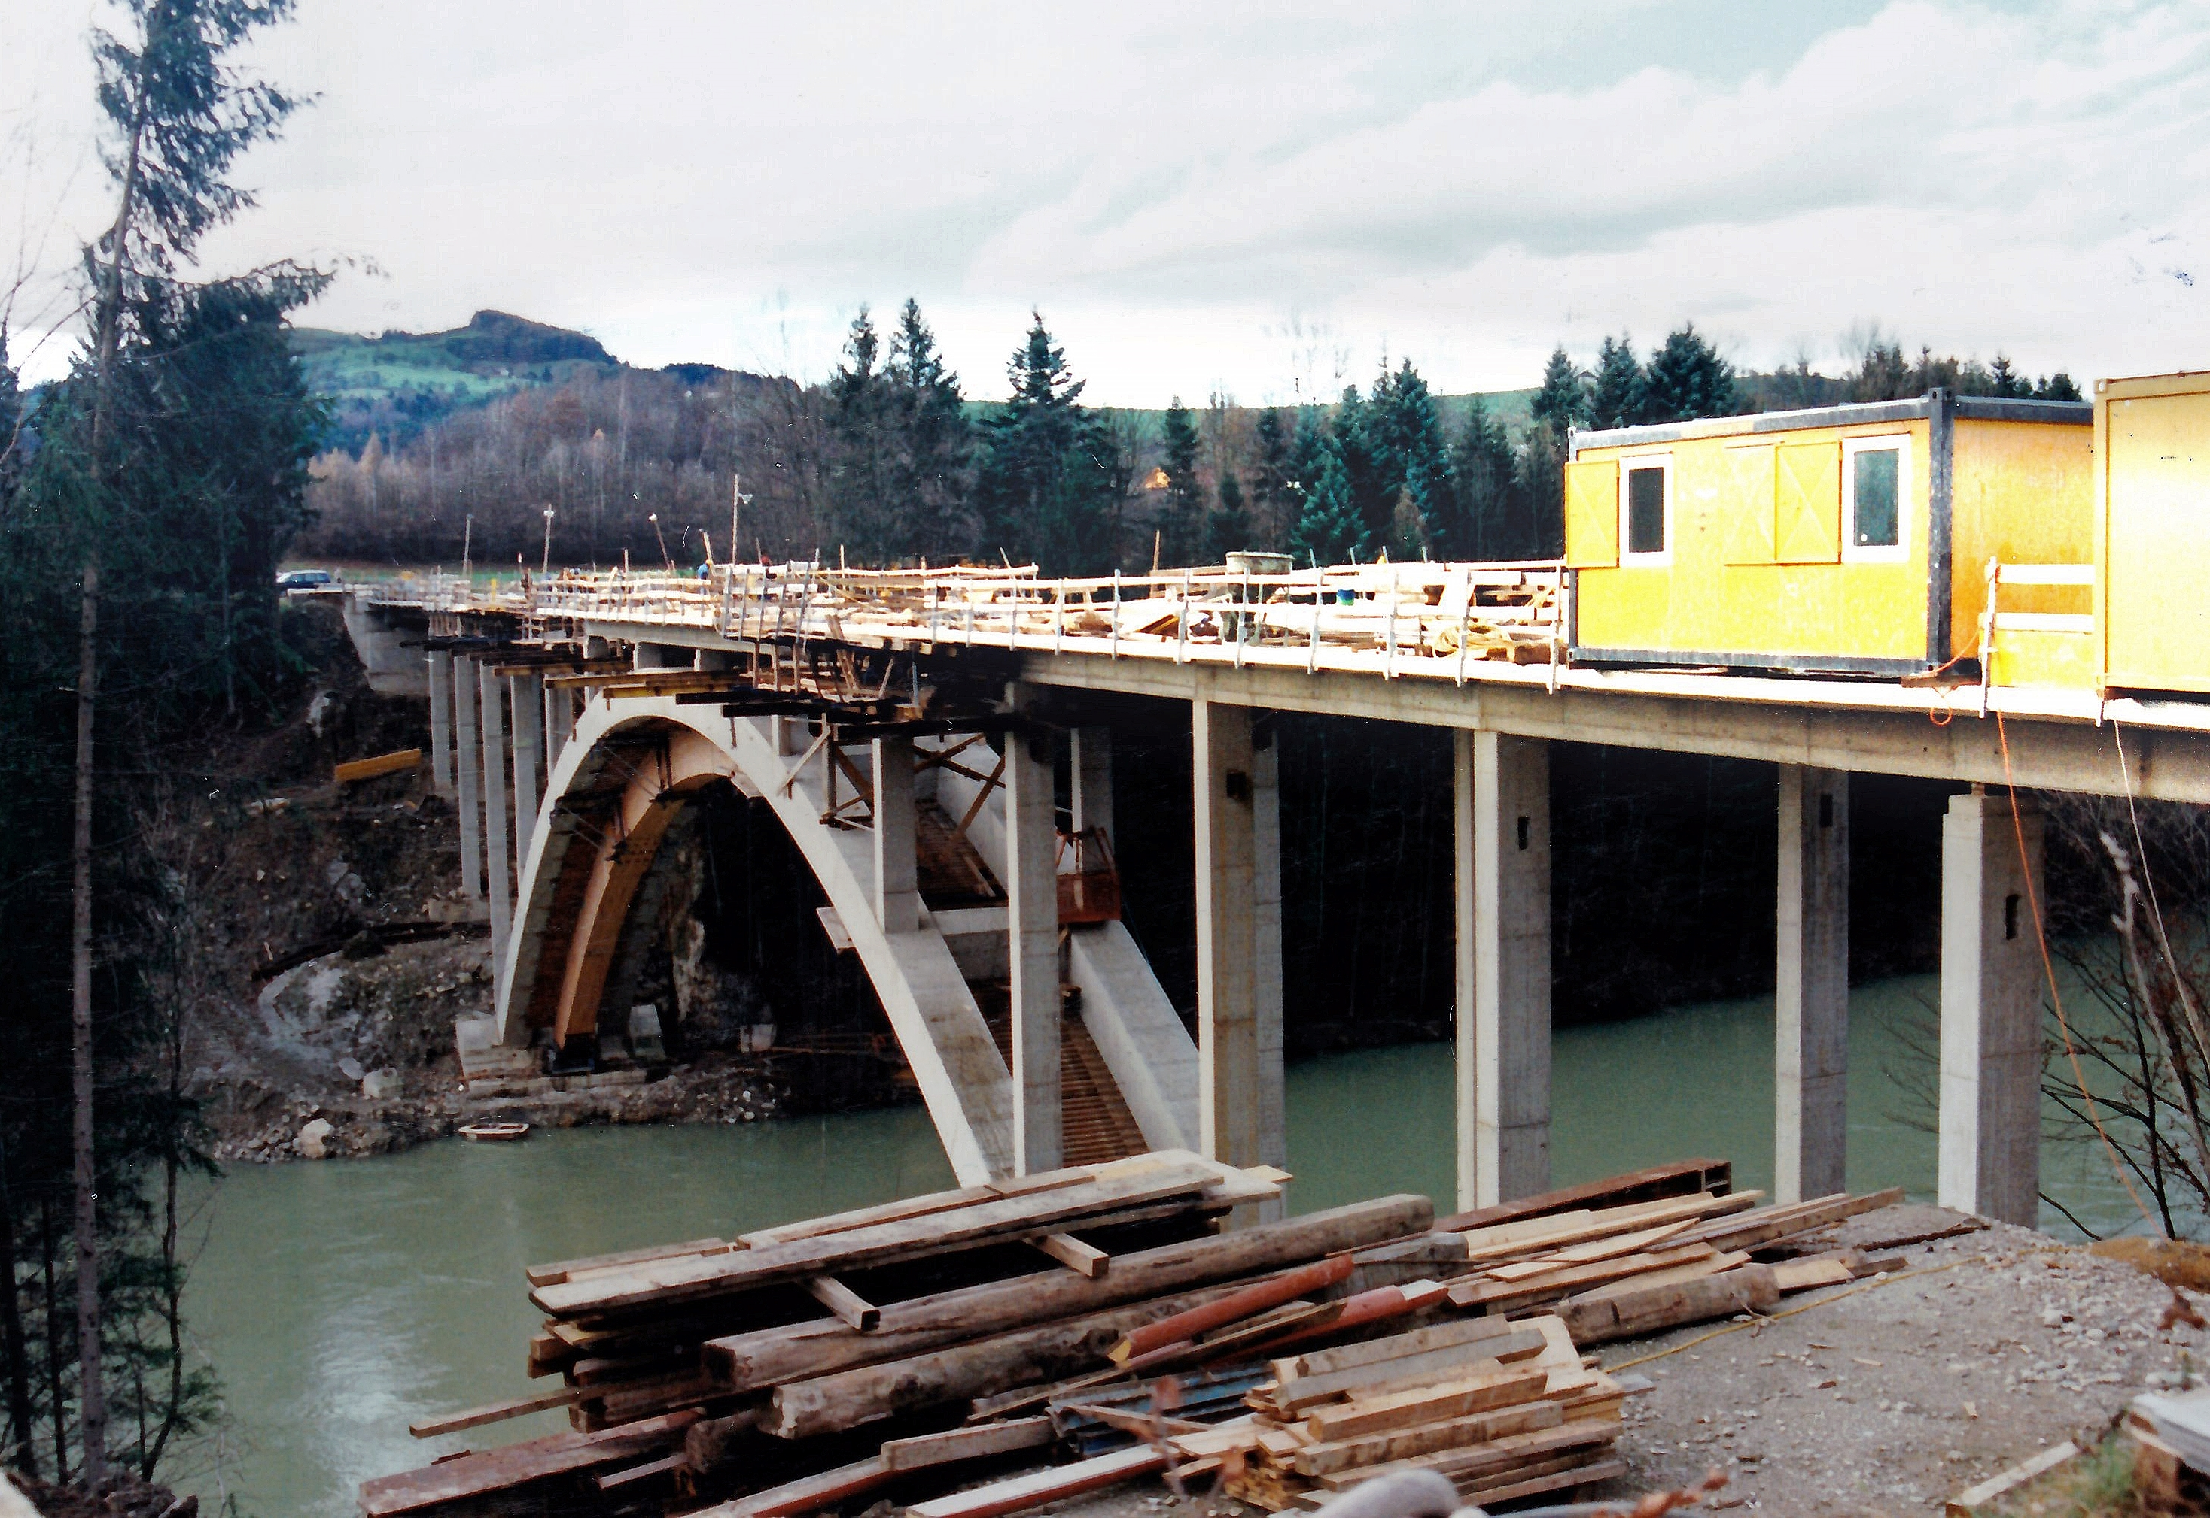

Slide 19
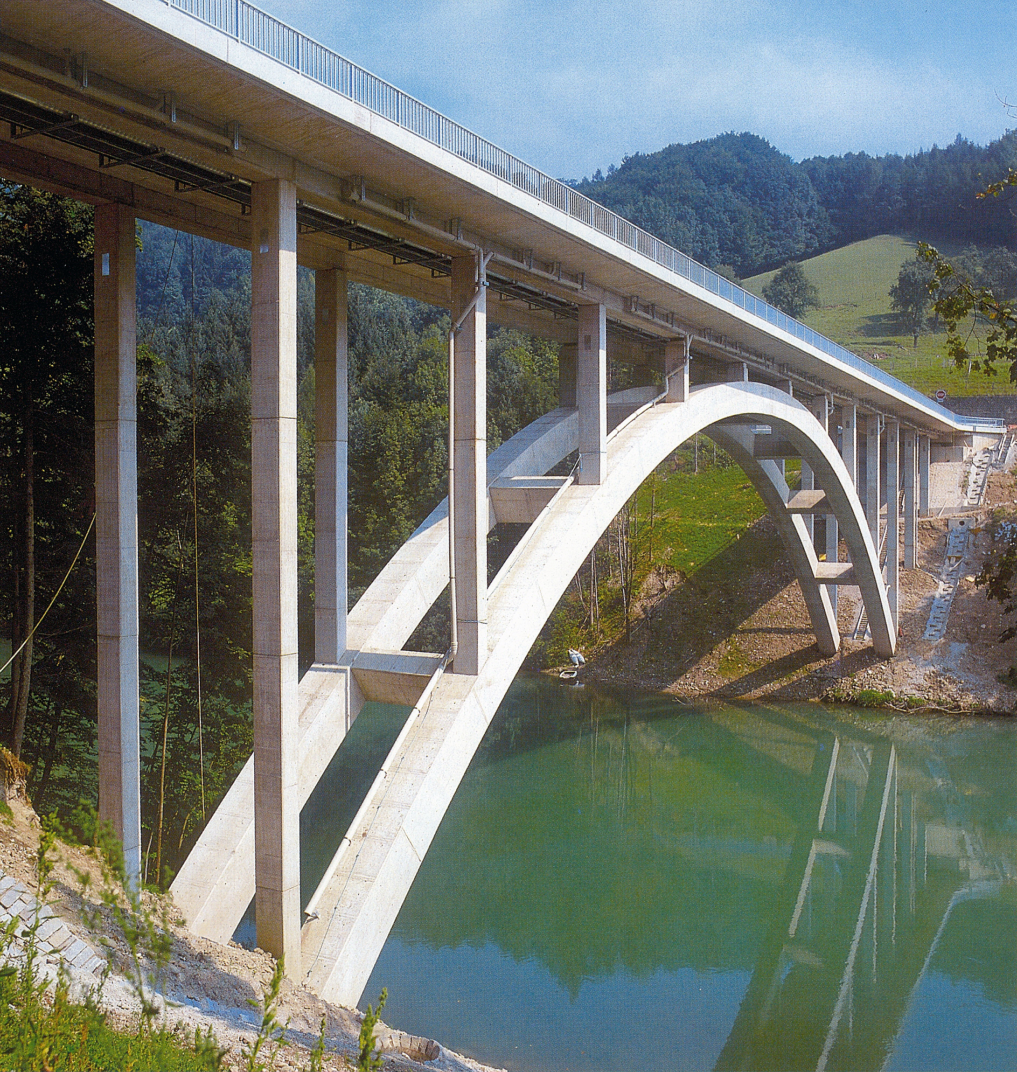

Slide 20
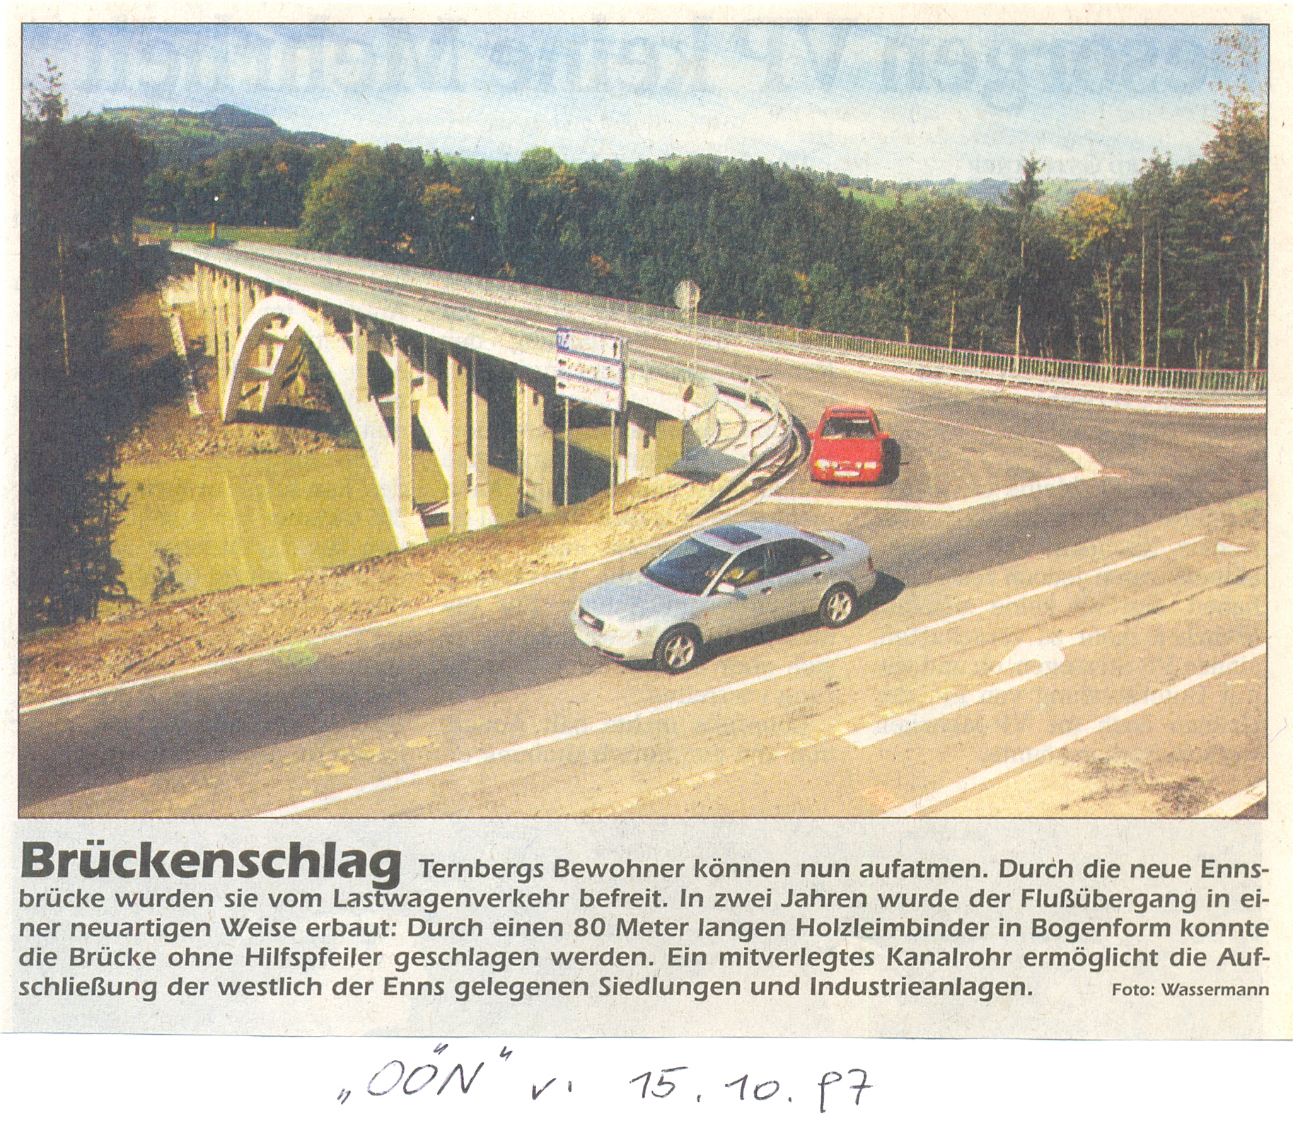

Slide 21
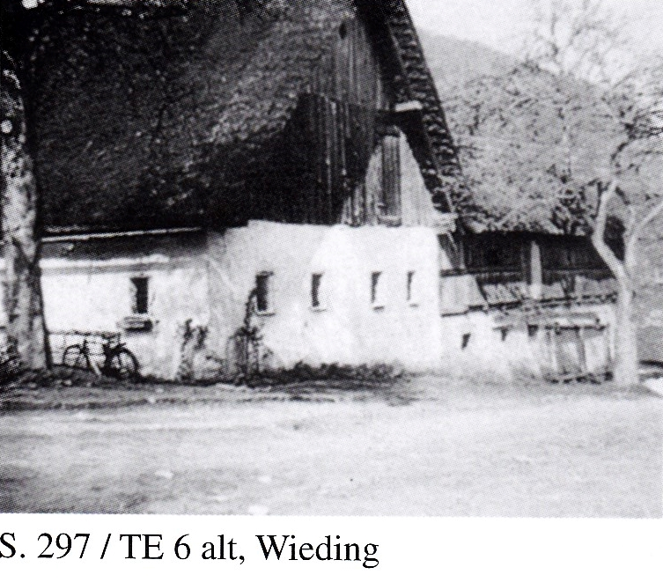

Slide 22
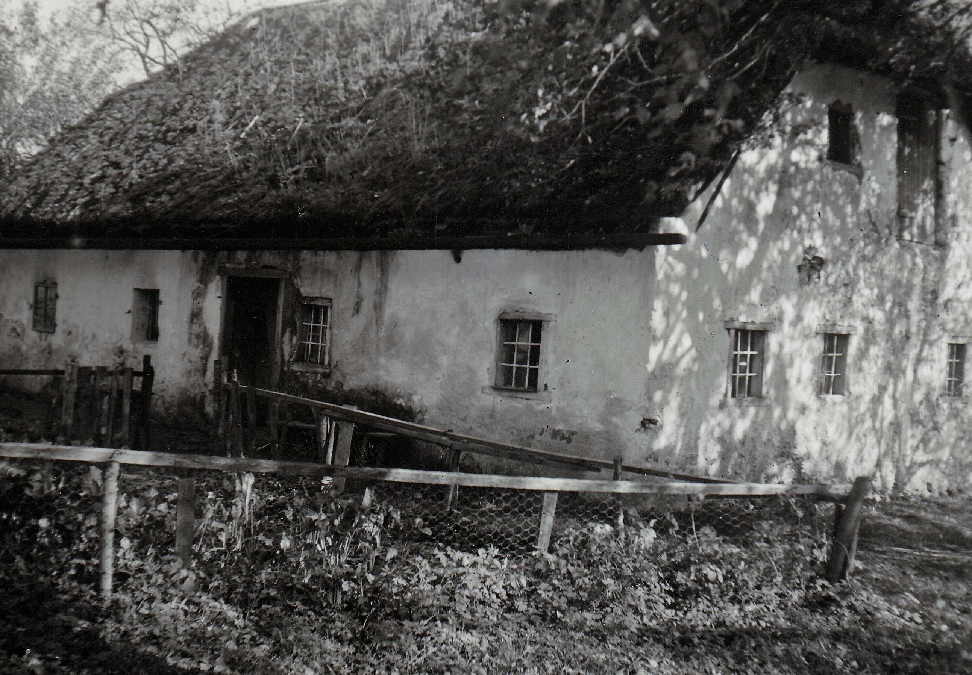

Slide 23
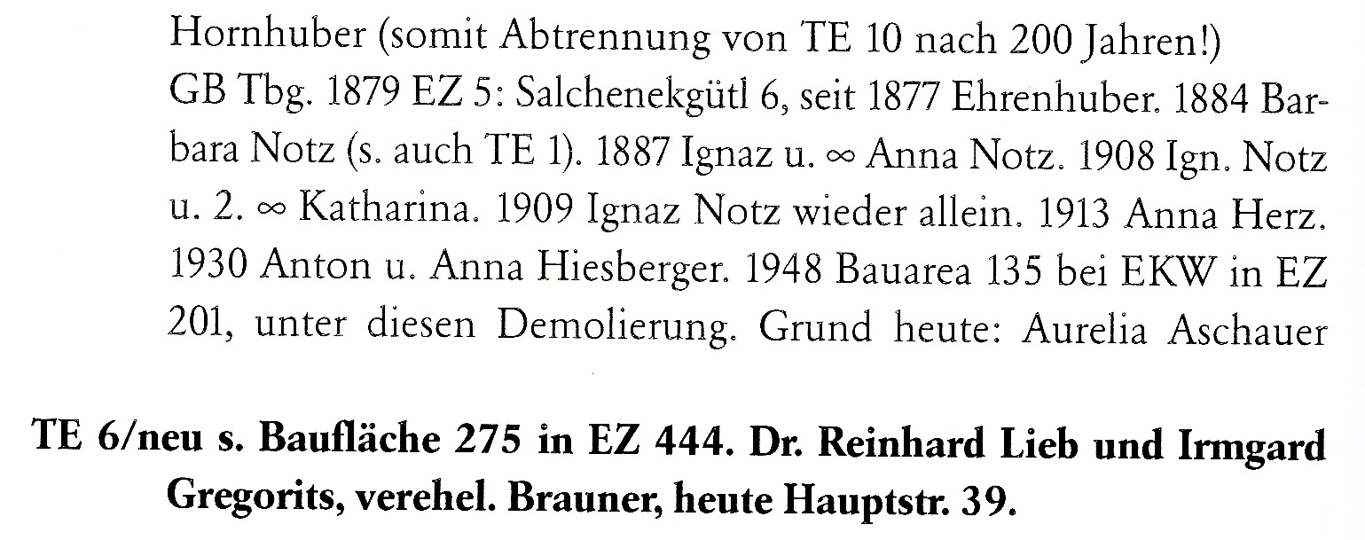

Slide 24
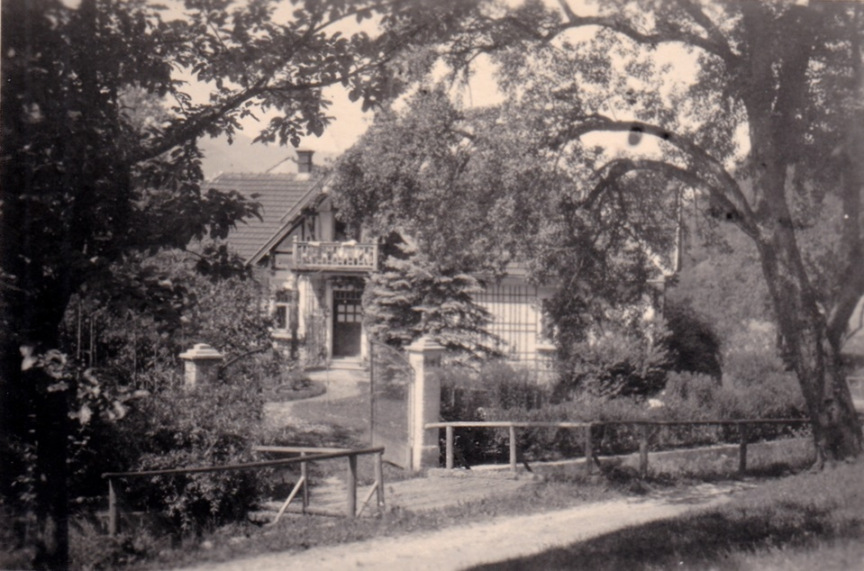
Pitterlgütl –Ternbergerhof
Hohlrieder Paukengraben

Slide 25
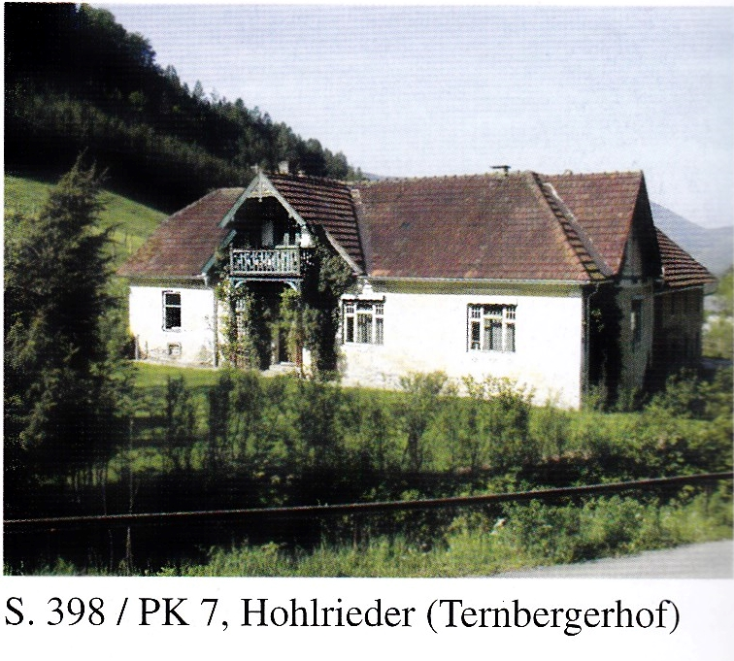

Slide 26
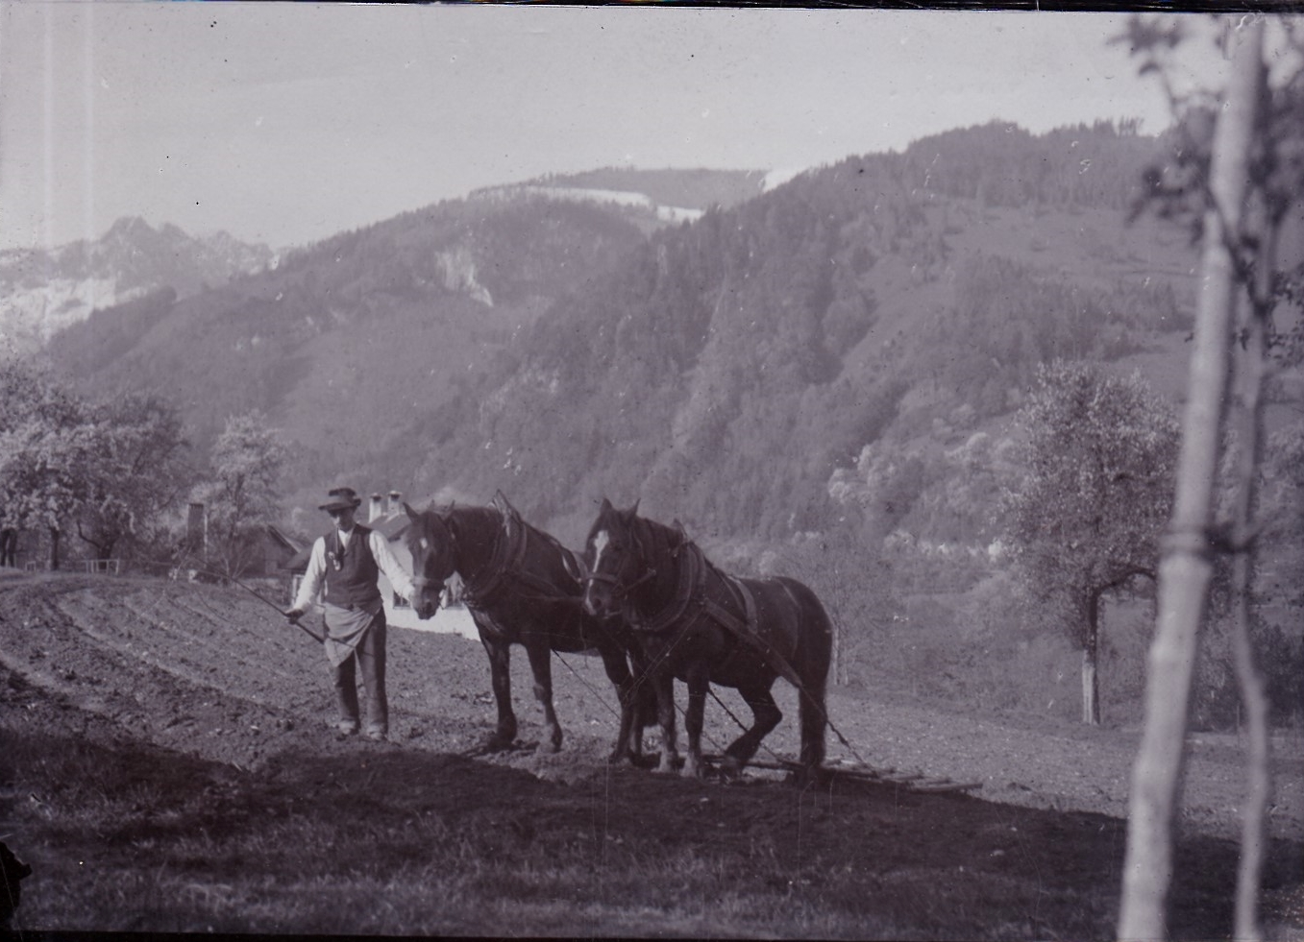
Lt. Besichtigung Blick in den Nähe vom Alten Sportplatz
Notes:
26

Slide 27
Und jetzt fahren
wir in den Trattenbach
und steigen als erstes
auf den Schoberstein!

Slide 28
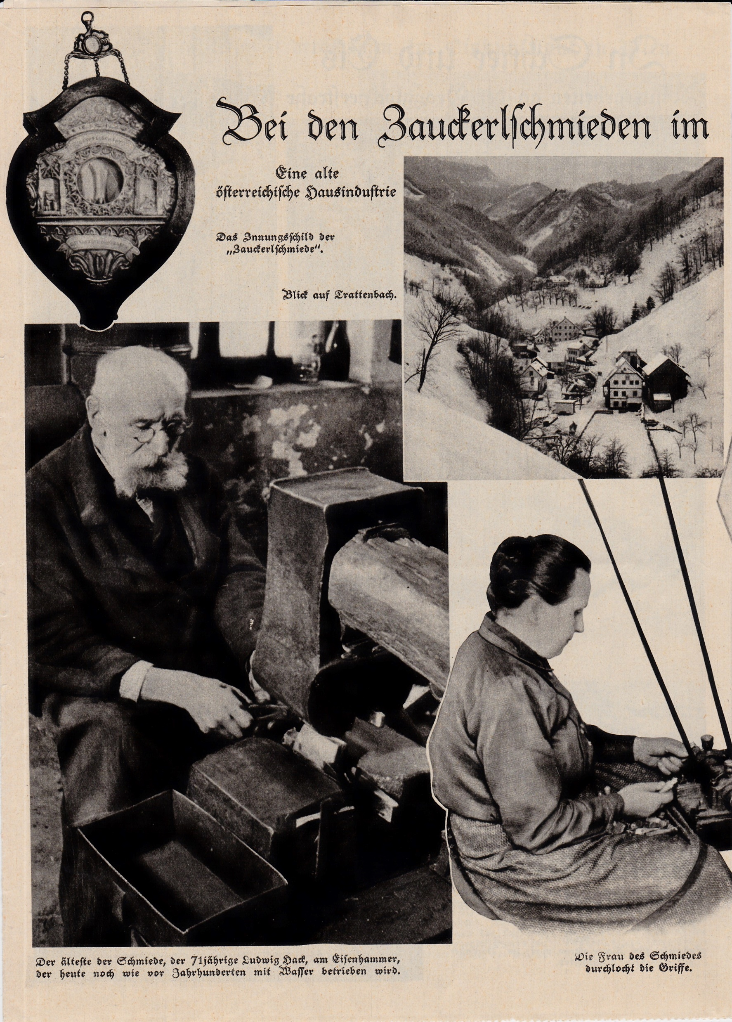

Slide 29
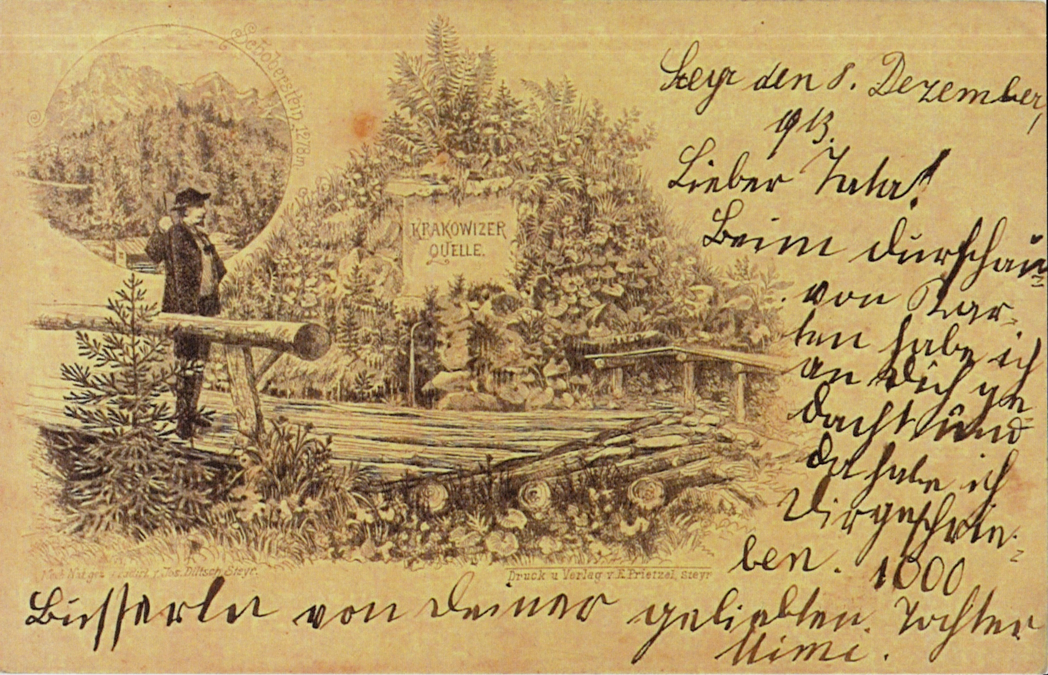

Slide 30
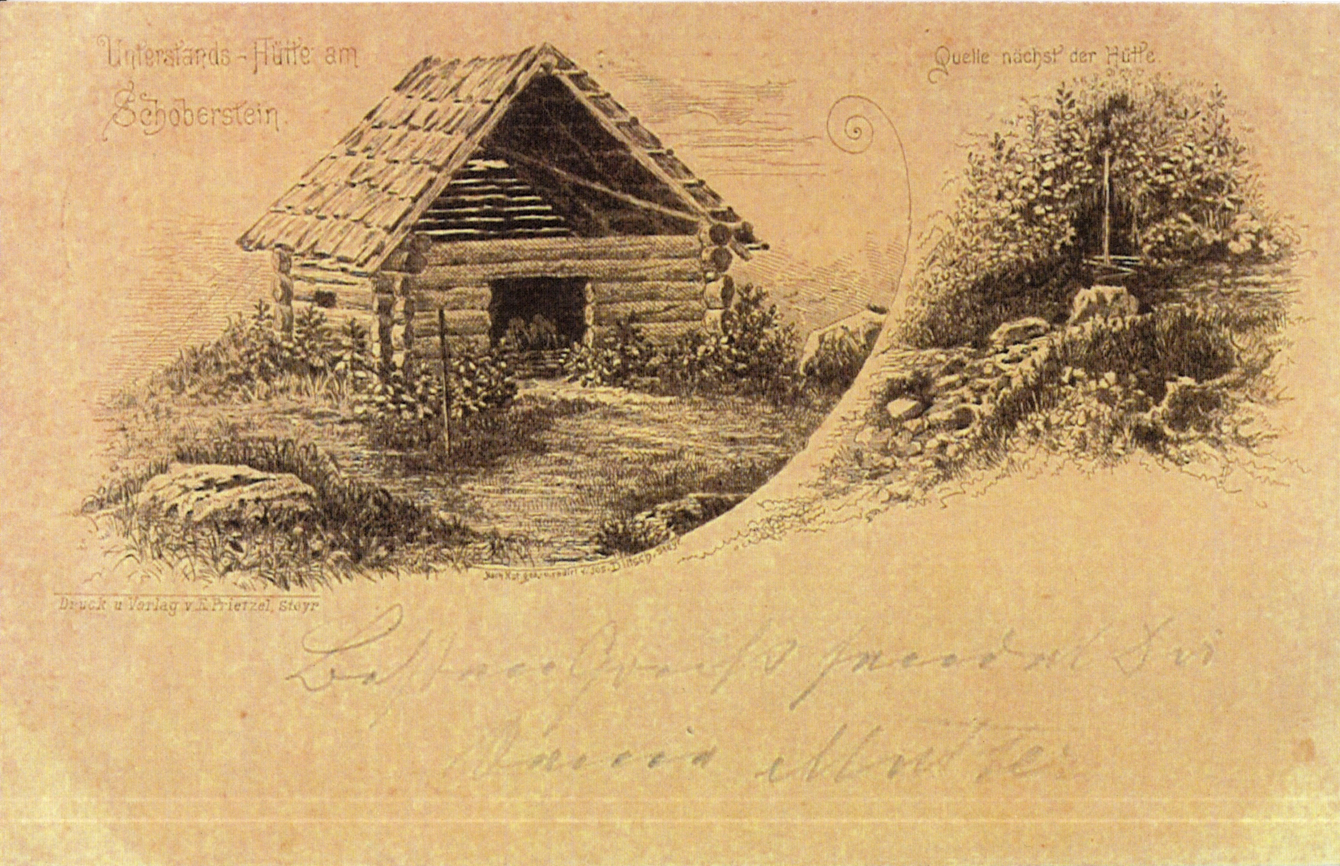
Lt. Auskunft Graukogelhütte Besitzer Klausriegler

Slide 31
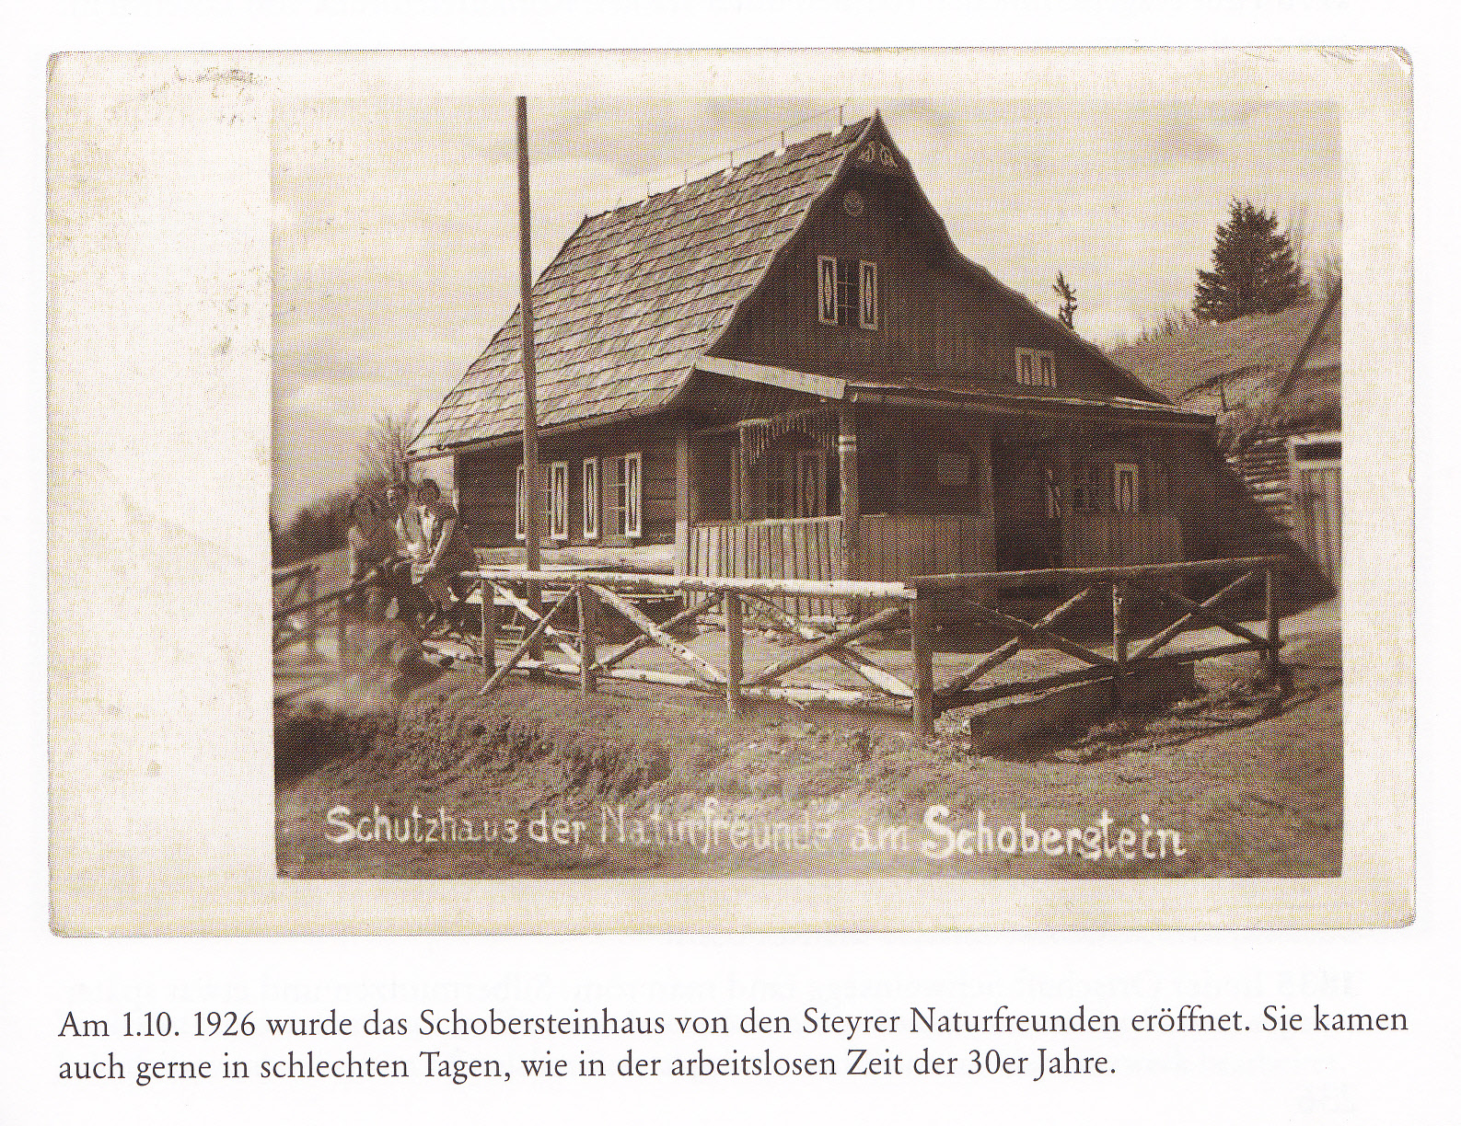

Slide 32
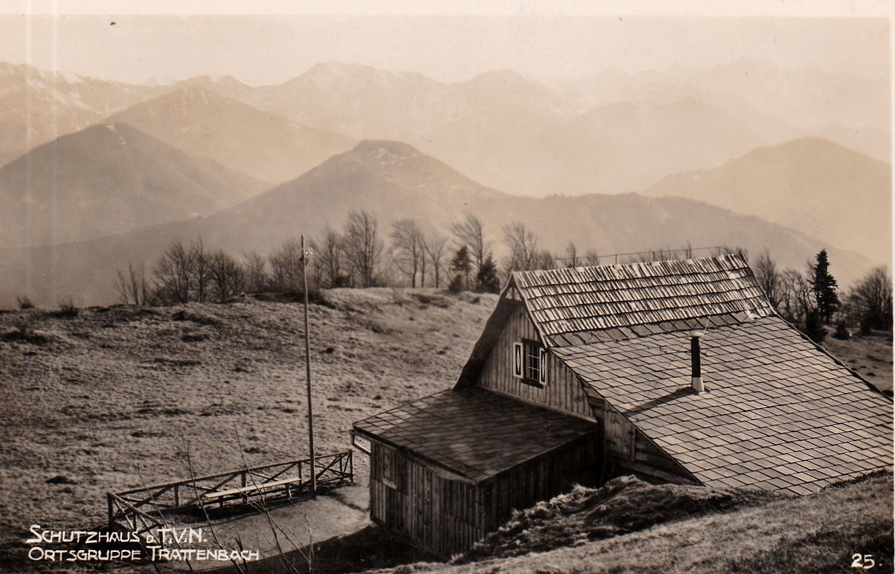

Slide 33
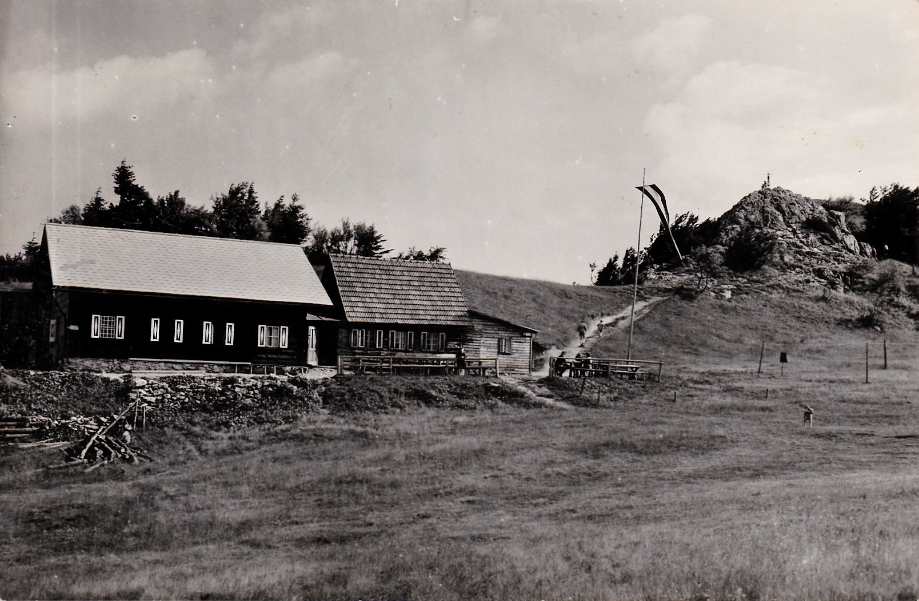
5. Juli 1955

Slide 34
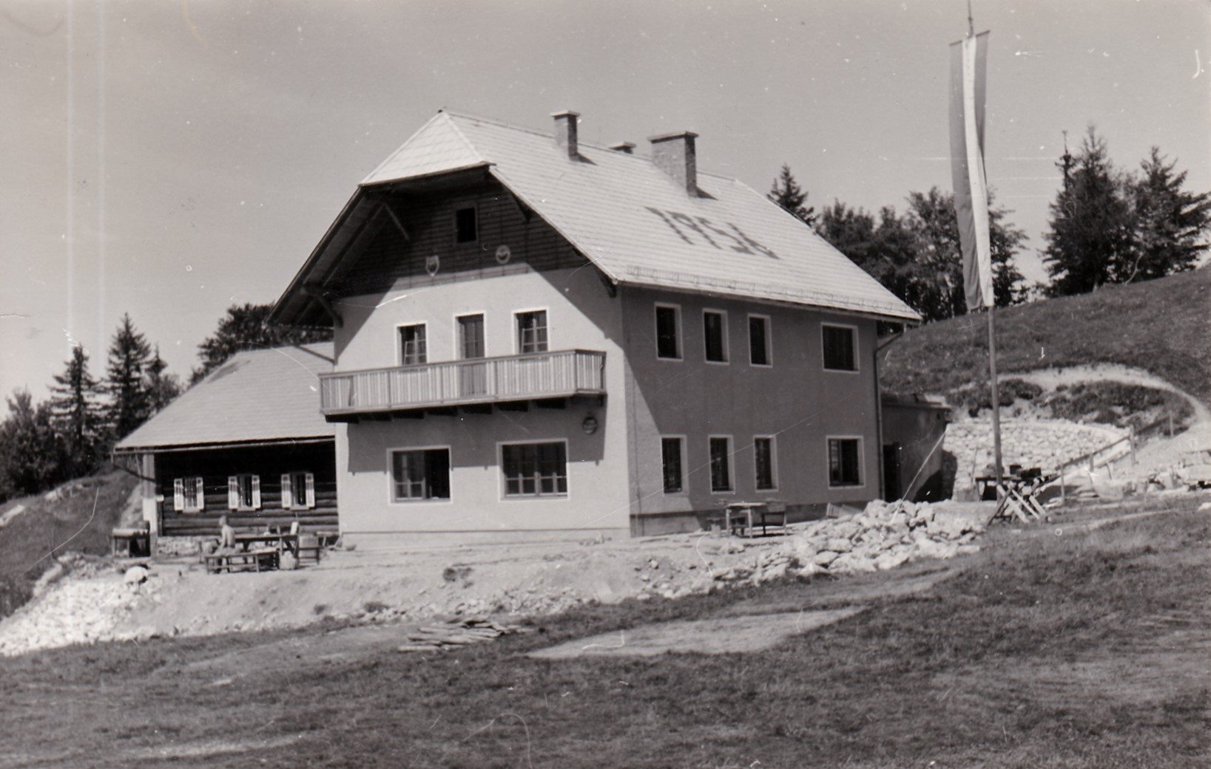
1956

Slide 35
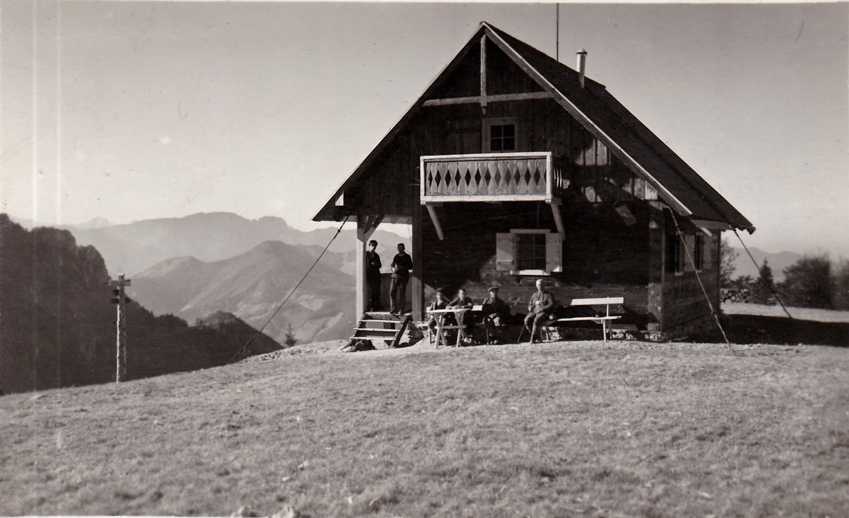
9.Sept.1928 Grünburgerhütte

Slide 36
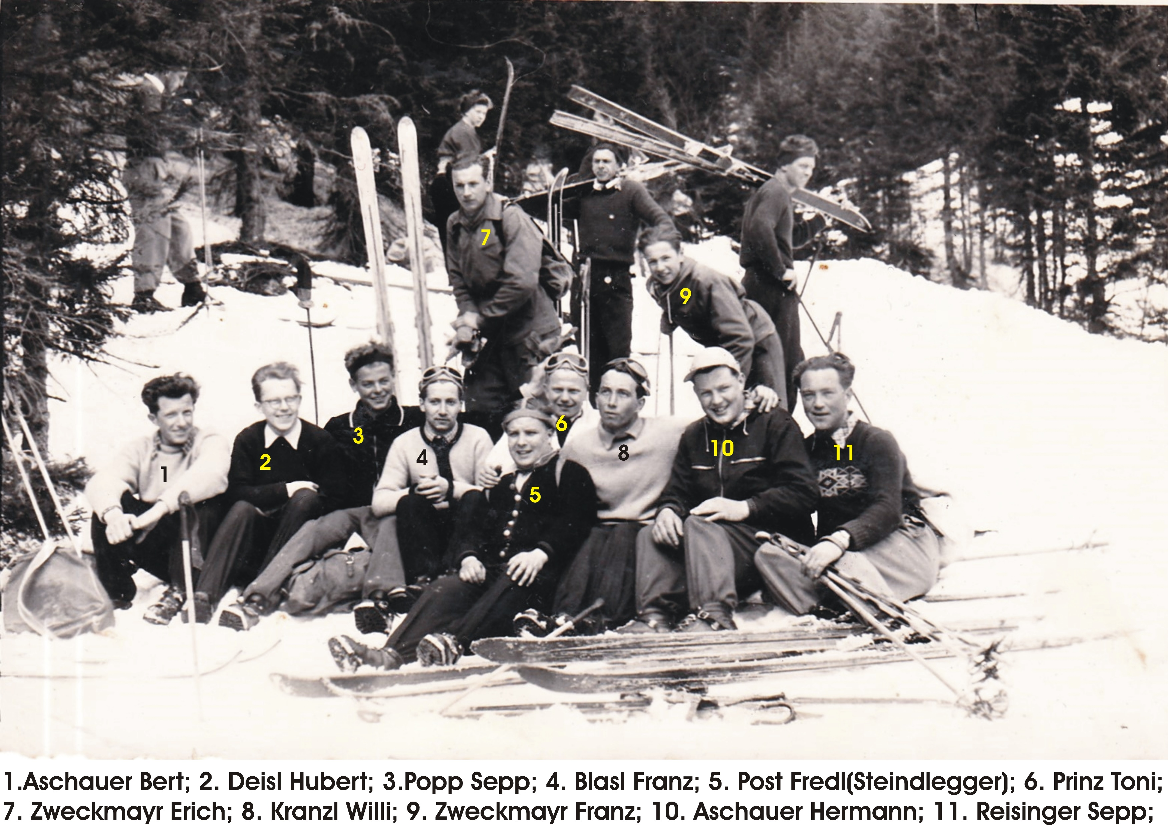

Slide 37
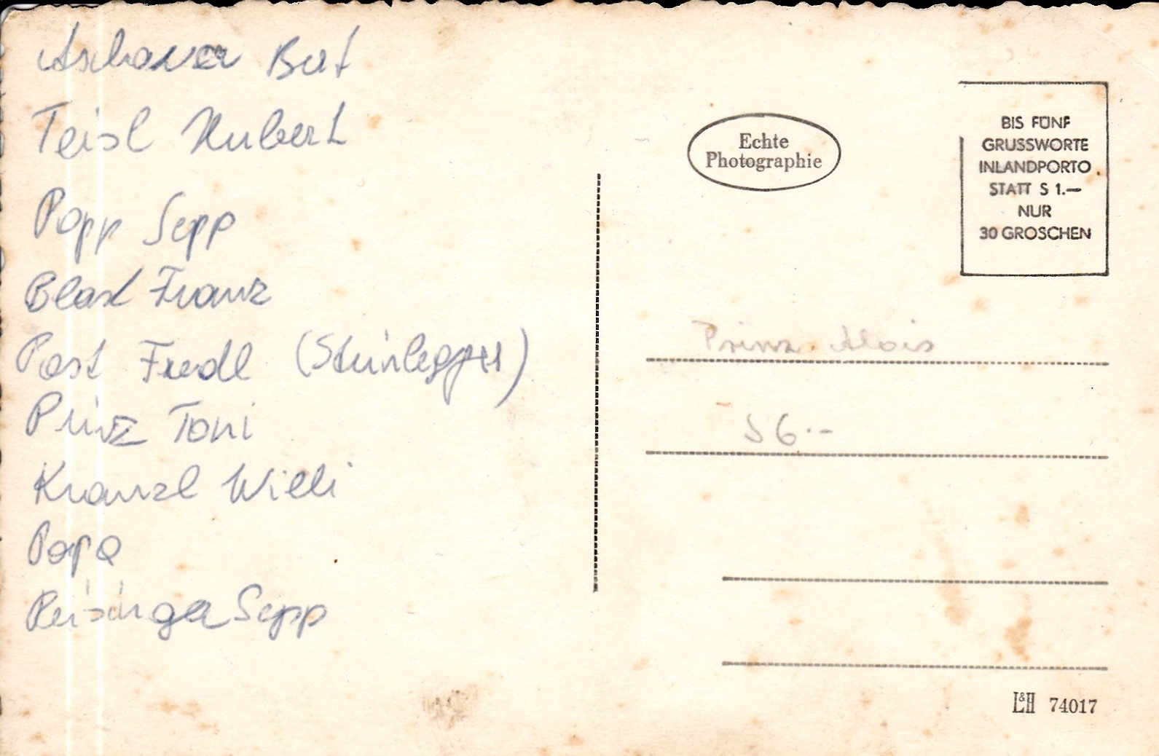

Slide 38
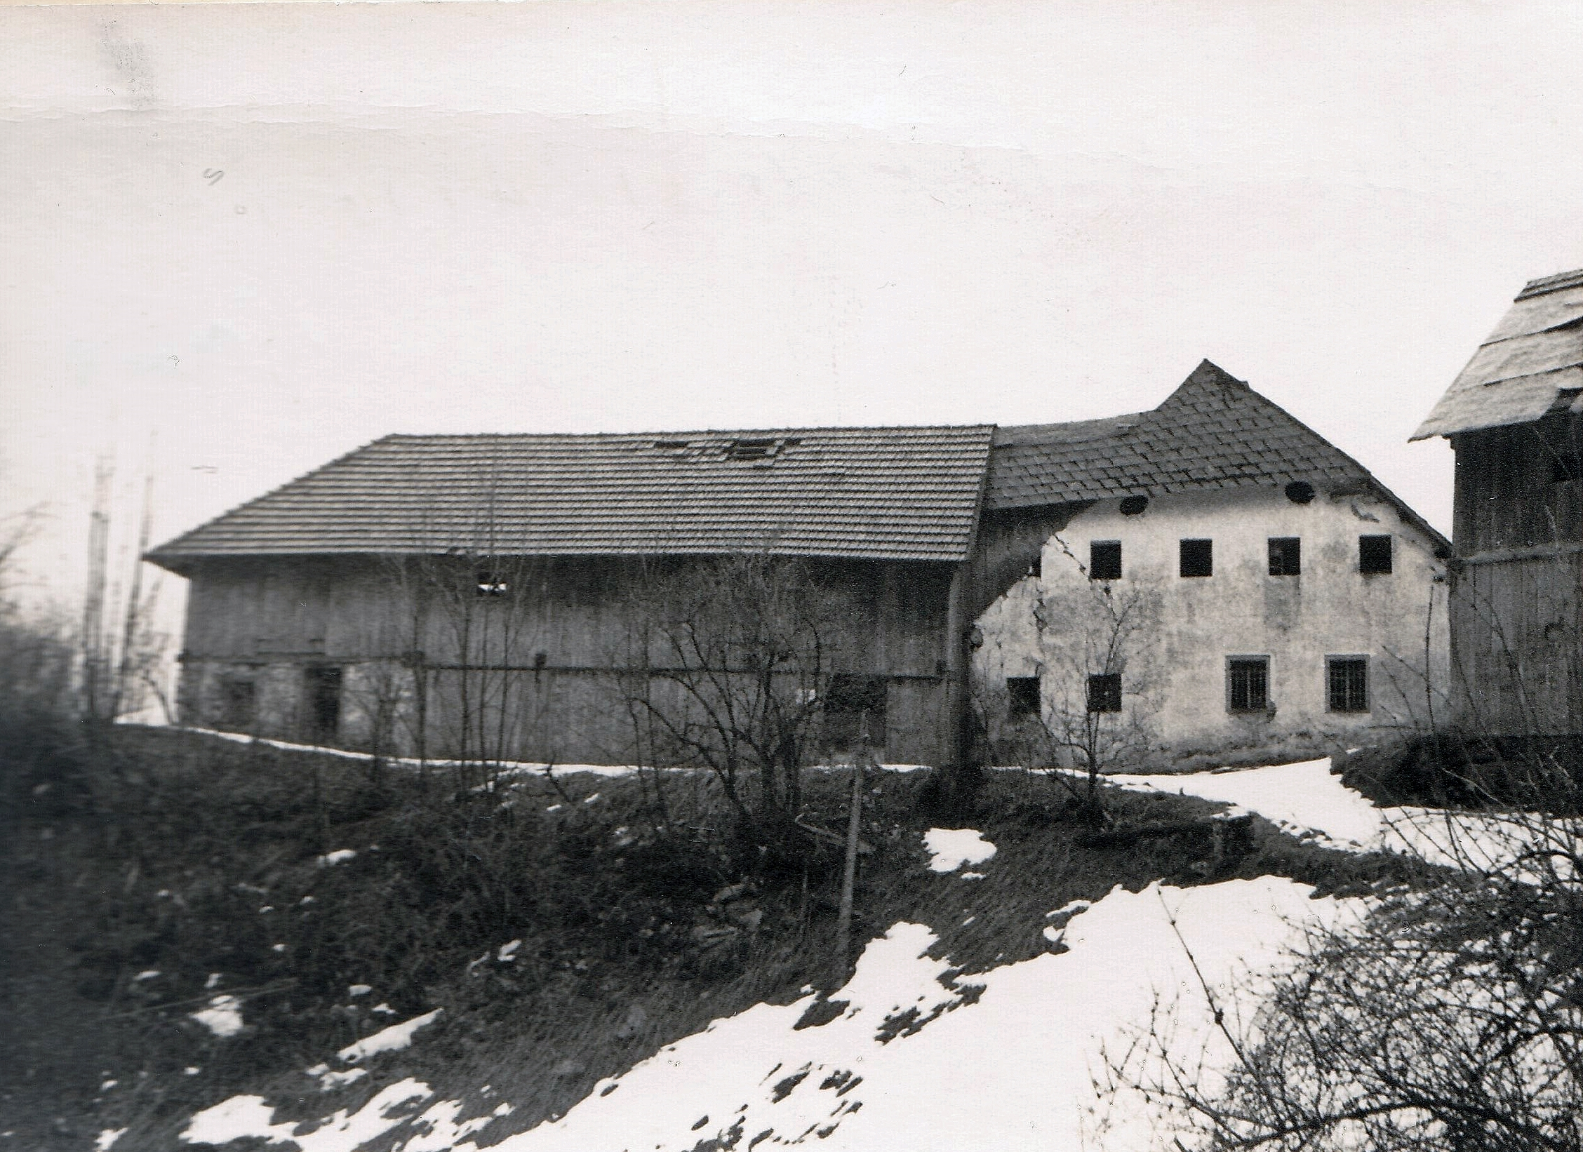
Purbergerhof eh. Moisl

Slide 39
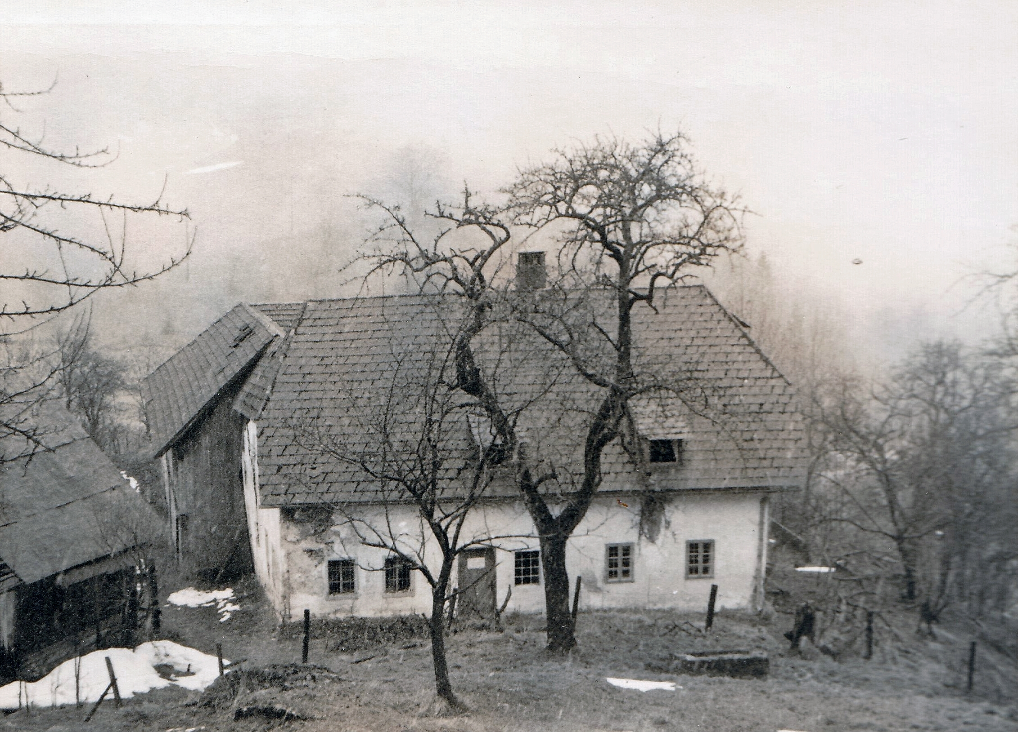

Slide 40
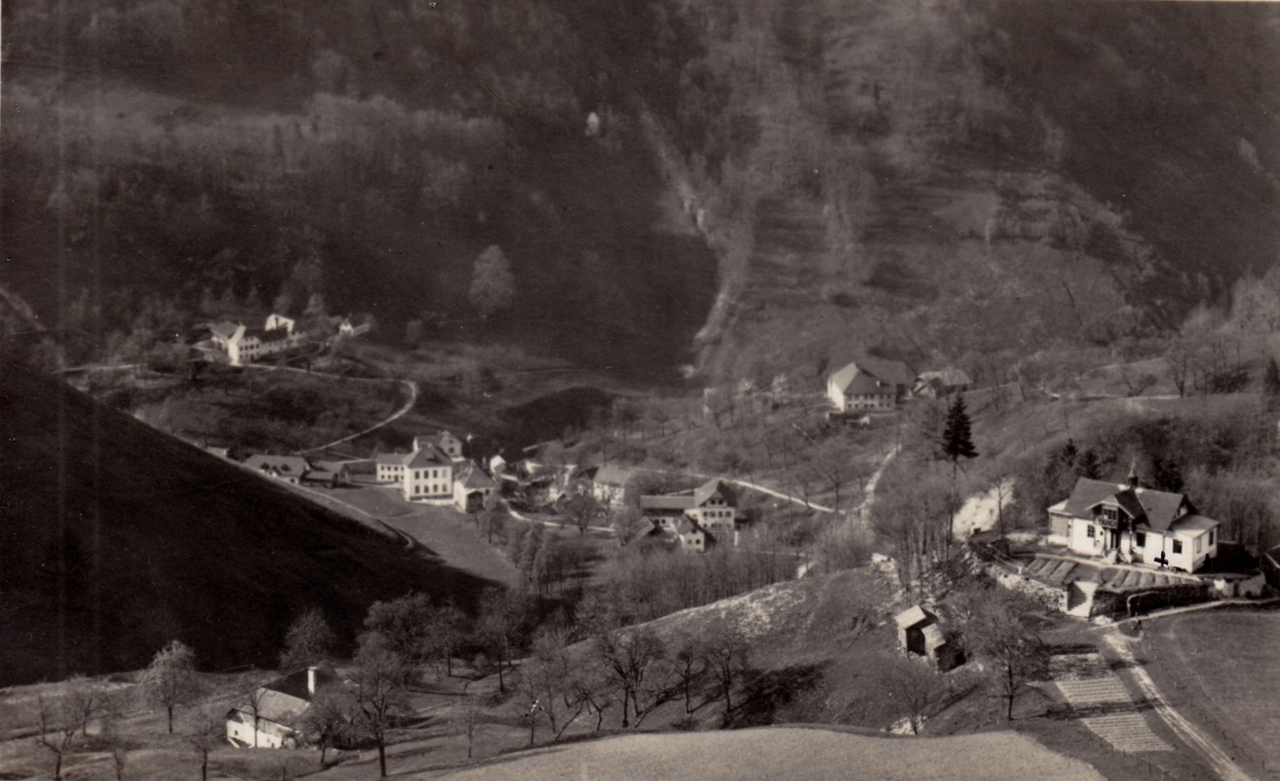
Steindlegger
Weissenstein
Wöhrer
Stigler Villa
Trutzenberger
Schule
Hack Franz
Pfluagmacher

Slide 41
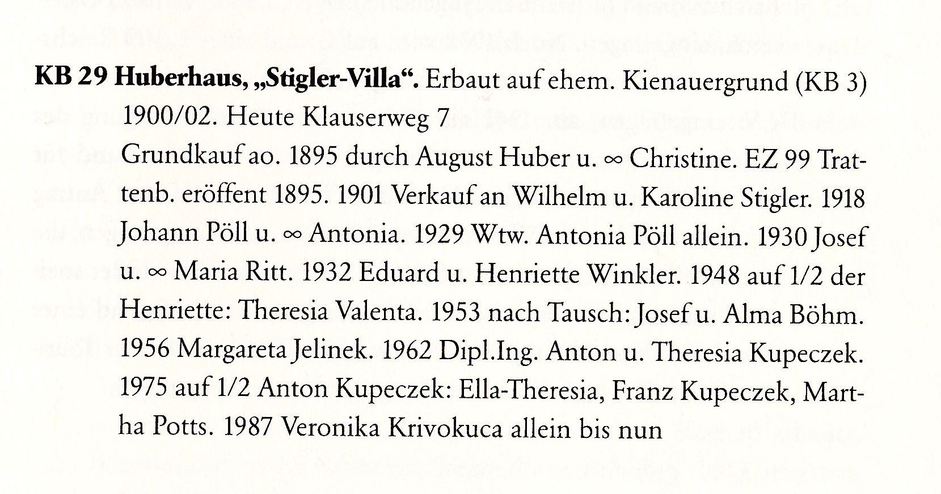

Slide 42
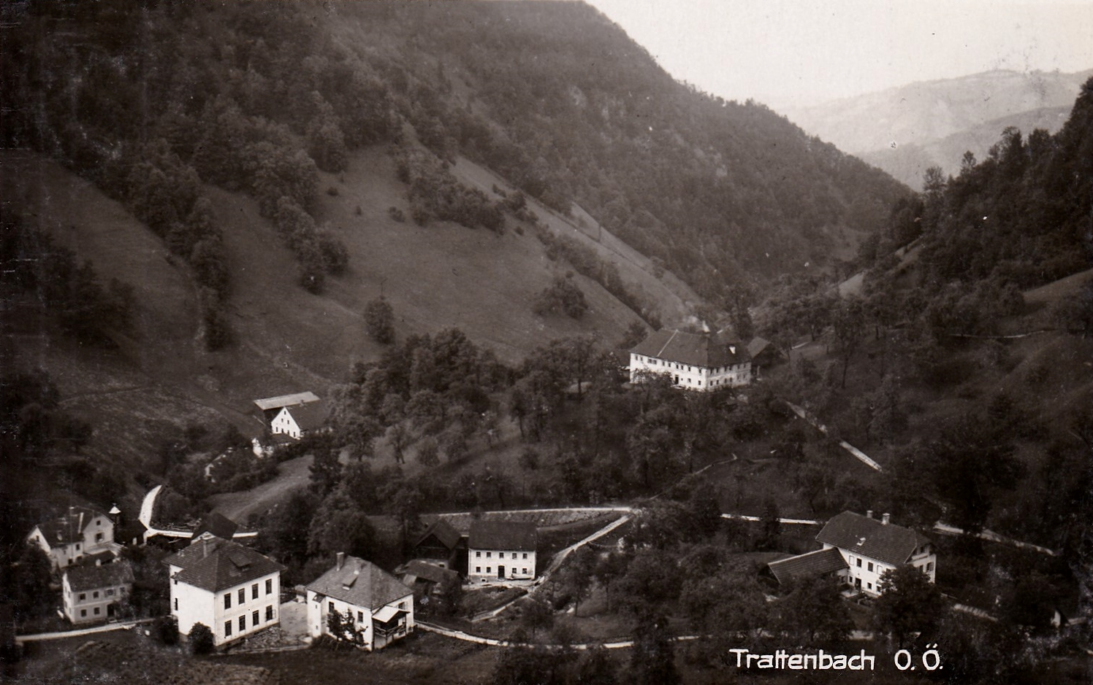
Weissenstein

Slide 43
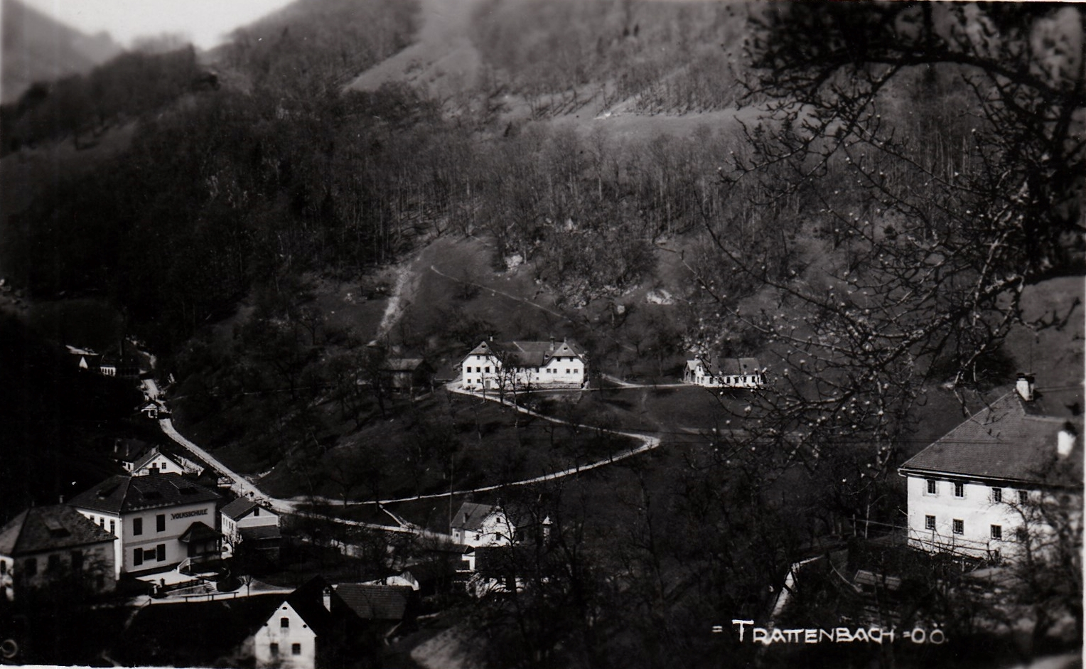
Steindlegger

Slide 44
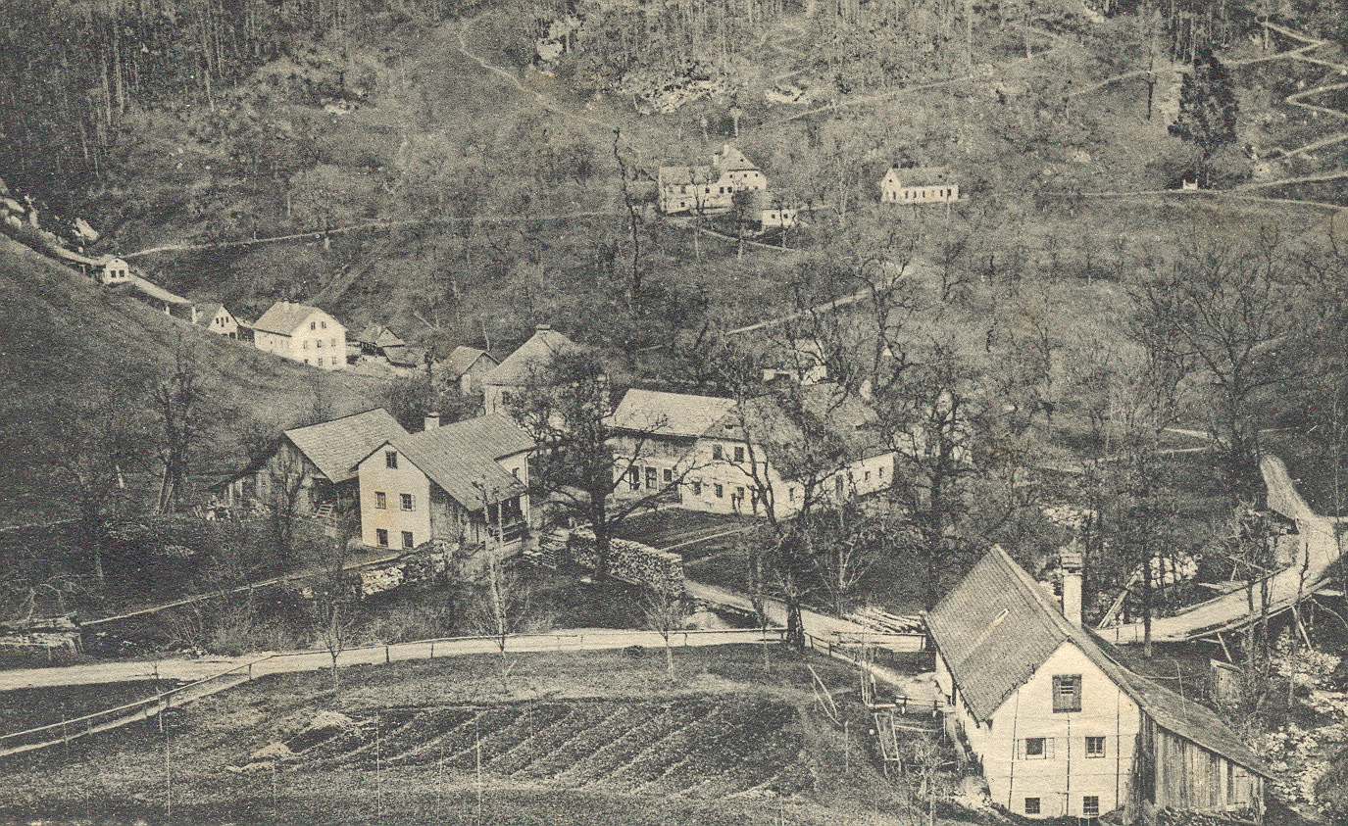

Slide 45
